Slide 1
Wahlschulung 19. Landtagswahl in Bayern am 8. Oktober 2023 Briefwahlvorstände

Slide 2
Inhaltsverzeichnis
Begrüßung
Briefwahlvorstand
Tätigkeiten des Briefwahlvorstandes vor 18.00 Uhr
Tätigkeiten des Briefwahlvorstandes ab 18.00 Uhr
Fragen und Antworten
Verabschiedung

Slide 3
Inhaltsverzeichnis
Briefwahlvorstand
1. Allgemeines 2. Briefwahlvorstand 3. Wahlunterlagen
Tätigkeiten des Briefwahlvorstands vor 18.00 Uhr
4. Allgemeine Vorbereitungen
5. Anwesenheitspflicht, um beschlussfähig zu sein
6. Öffentlichkeit der gesamten Ergebnisermittlung und Verbot jeglicher Wahlwerbung
7. Ordnungsmaßnahmen des Briefwahlvorstands
8. Zählung, Vorprüfung und Eintragung der Anzahl der roten Wahlbriefe
9. Öffnung, Prüfung, Zurückweisung oder Zulassung der Wahlbriefe
10. Zurückweisungsgründe für Wahlbriefe
11. Behandlung der Wahlbriefe, über die Beschluss gefasst werden muss

Slide 4
Inhaltsverzeichnis
Tätigkeiten Briefwahlvorstandes ab 18.00 Uhr
Vorbereitungen zur Ermittlung und Feststellung des Briefwahlergebnisses
Ermittlung der Zahl der Wähler
Öffnen der Stimmzettelumschläge, Bewertung und Sortierung der Stimmzettel mit Stapelbildung (mit Beispielen)
Zählen der Erst- und Zweitstimmen durch zwei Arbeitsgruppen (A und B)
Erste Schnellmeldung
Vorbereitung und Ablauf der Auswertung der Zweitstimmen nach Bewerbern
Eintragung der ermittelten Zahlen in die Briefwahlniederschrift
Feststellung und Bekanntmachung des Ergebnisses im Briefwahlbezirk
Abschluss der Arbeiten
Ablieferung der Briefwahlunterlagen
Anmerkungen zur Auswertung der Bezirkswahl

Slide 5
1. Allgemeines
Erreichbarkeit der Gemeindeverwaltung
Stimmbezirke
Allgemeine Wahlbezirke
Briefwahlbezirke
Sonderwahlbezirk / beweglicher Wahlvorstand
Ausstattung der Auszählungsräume

Slide 6
2. Briefwahlvorstand
2.1 Zusammensetzung
2.2 Allgemeine Tätigkeiten, Rechte und Pflichten des Wahlvorstands
Ehrenamtliche Tätigkeit
Soll jegliche Beeinflussung verhindern
Wahrt Neutralität und ist zur Verschwiegenheit verpflichtet
Die Mitglieder dürfen in Ausübung ihres Amtes ihr Gesicht nicht verhüllen
Hat das Hausrecht im Wahl- und Auszählungsraum
Entscheidet über alle Fragen bei der Wahl und der Ergebnisermittlung
Verhandelt, berät und entscheidet öffentlich
Entscheidet über die Gültigkeit der Stimmen
Entscheidet mit Stimmenmehrheit; bei Gleichheit ist die Stimme des Briefwahlvorstehers ausschlaggebend
Stellt das Briefwahlergebnis im Briefwahlbezirk öffentlich fest

Slide 7
3. Wahlunterlagen
3.1 Überlassung von Unterlagen anlässlich der Wahlhelferschulung:
Vordrucke der Briefwahlniederschriften und Zähllisten (als Muster)
Liste über die Zusammensetzung des Briefwahlvorstands mit Telefonnummern
Textausgabe des Landeswahlgesetzes, des Bezirkswahlgesetzes und der Landeswahlordnung

Slide 8
3. Wahlunterlagen
3.2 Wahlunterlagen für den Wahltag im Auszählungsraum:
ausgefüllter Wahlschein als Muster,
Vordrucke der Zähllisten
Verzeichnis der für ungültig erklärten Wahlscheine,
Vordrucke der Briefwahlniederschriften, der Ersten Schnellmeldungen und die Versandvordrucke bzw. die Versandtaschen für die Briefwahlniederschriften,
Abdruck des Landeswahlgesetzes, des Bezirkswahlgesetzes und der Landeswahlordnung,
Abdruck der Abstimmungsbekanntmachung oder ein Auszug aus ihr und die verschiedenen Stimmzettel als Muster zum Aushang,
falls erforderlich, Hinweisplakate und Richtungspfeile zur Kennzeichnung des Auszählungsraums,
Verpackungs- und Siegelmaterial zum Verpacken der Stimmzettel und Wahlscheine

Slide 9
Tätigkeiten des Briefwahlvorstandes am Wahltag vor 18.00 Uhr

Slide 10
4. Allgemeine Vorbereitungen
Zusammentreten des Briefwahlvorstands am Nachmittag.
Ausschilderung des Auszählungsraums.
Briefwahlurnen werden abgeschlossen und bis zur Ergebnisermittlung ab 18.00 Uhr nicht mehr geöffnet.

Slide 11
5. Anwesenheitspflicht, Beschlussfähigkeit
Ab Zusammentreten am Nachmittag bis 18.00 Uhr sind immer mindestens 3 Briefwahlvorstandsmitglieder anwesend.
Ab 18.00 Uhr sind grundsätzlich alle Mitglieder des Briefwahlvorstands anwesend - mindestens jedoch 5 Mitglieder.

Slide 12
6. Öffentlichkeit, Wahlwerbung
Jedermann hat Zutritt zum Auszählungsraum.
Auch nichtwahlberechtigte Personen haben Zutritt.
Keinerlei Wahlwerbung durch Wort, Ton, Schrift oder Bild.
Unparteilichkeit der Mitglieder des Briefwahlvorstands.

Slide 13
7. Ordnungsmaßnahmen
Sofortiges Eingreifen bei verbotener Wahlwerbung.
Störende Personen sind zu ermahnen und notfalls des Auszählungsraums zu verweisen.
Ausnahmen vom Grundsatz der Öffentlichkeit

Slide 14
8. Zählung, Vorprüfung
Zählen der roten Wahlbriefe.
Eintragung der Anzahl in die Briefwahlniederschrift.
Prüfen, ob ein Verzeichnis der für ungültig erklärten Wahlscheine vorliegt und Aussondern der darin aufgeführten Wahlbriefe.

Slide 15
9. Zulassung Wahlbriefe
Wahlbriefe werden einzeln und nacheinander geöffnet.
Erst nach erfolgter Zulassung oder Zurückweisung darf der nächste Wahlbrief geöffnet und geprüft werden.
Wahlschein und weißen (Landtagswahl) und blauen (Bezirkswahl) Stimmzettelumschlag übergeben.
Wahlschein und Stimmzettelumschläge prüfen.
Bei Zulassung werden der weiße und der blaue Stimmzettelumschlag ungeöffnet in die Briefwahlurne eingeworfen und der Wahlschein gesammelt.
Werden gegen die Gültigkeit eines Wahlbriefs Bedenken erhoben, so ist er samt Inhalt auszusondern und kommt zu den bereits ausgesonderten Wahlbriefen, die in einem Verzeichnis über für ungültig erklärte Wahlscheine aufgeführt sind.
Als Letztes werden die ausgesonderten Wahlbriefe geöffnet und geprüft.

Slide 16
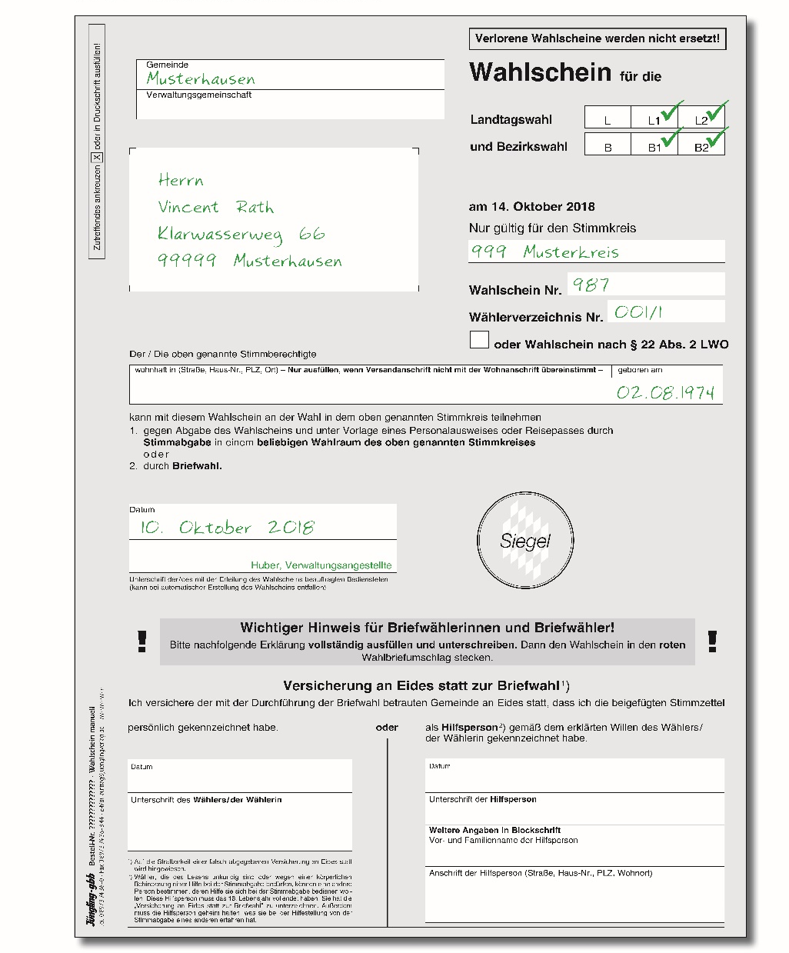
10. Zurückweisungsgründe Wahlbriefe
Sind alle Wahlbriefe geöffnet und entweder zugelassen oder ausgesondert worden, entscheidet jetzt der gesamte Briefwahlvorstand über Zulassung oder Zurückweisung der ausgesonderten Wahlbriefe. Wahlbriefe sind zurückzuweisen, wenn:
dem Wahlbriefumschlag kein gültiger Wahlschein beiliegt,
am 08. Oktober 2023
08. Oktober 2023

Slide 17
10. Zurückweisungsgründe Wahlbriefe
Wahlbriefe sind zurückzuweisen, wenn: (Fortsetzung)
dem Wahlbriefumschlag kein Stimmzettelumschlag beiliegt,
weder Wahlbriefumschlag noch die Stimmzettelumschläge verschlossen sind,
der Wahlbriefumschlag mehrere Stimmzettelumschläge, aber nicht die gleiche Anzahl gültiger und mit der vorgeschriebenen Versicherung an Eides statt versehener Wahlscheine enthält,
der Wähler oder die Hilfsperson die vorgeschriebene Versicherung an Eides statt zur Briefwahl auf dem Wahlschein nicht unterschrieben hat,
kein amtlicher Stimmzettelumschlag benutzt wurde,
ein Stimmzettelumschlag benutzt wurde, der offensichtlich in einer das Wahlgeheimnis gefährdenden Weise von den übrigen abweicht oder einen deutlich fühlbaren Gegenstand enthält.

Slide 18
11. Beschlussfassung zu Wahlbriefen
Die Zahl der Wahlbriefe, die Anlass zu Bedenken geben, ist in der Briefwahlniederschrift festzuhalten.
Wahlbriefe, die durch Beschluss zurückgewiesen werden.
Wahlbriefe, die durch Beschluss zugelassen werden.
AM 08. OKTOBER 2023

Slide 19
Tätigkeiten des Briefwahlvorstandes am Wahltag ab 18.00 Uhr

Slide 20
12. Ermittlung des Briefwahlergebnisses
Der Briefwahlvorstand darf mit der Ergebnisermittlung erst um 18.00 Uhr beginnen, also dem Ende der allgemeinen Wahlzeit.
Es ist immer der Grundsatz der Öffentlichkeit der Wahl zu beachten.
Die Reihenfolge der Ergebnisermittlung ist wie folgt:
Landtagswahl, Erst- und Zweitstimmen und erst nach vollständiger Feststellung des Ergebnisses der Landtagswahl
Bezirkswahl, Erst- und Zweitstimmen
Der Briefwahlvorsteher öffnet die Wahlurne mit den weißen Stimmzettelumschlägen für die Landtagswahl.
Der Briefwahlvorsteher entnimmt die Stimmzettelumschläge aus der Wahlurne und überzeugt sich, dass diese leer ist.

Slide 21
13. Ermittlung der Zahl der Wähler
Es werden Arbeitsgruppen gebildet, die gleichzeitig zählen.
13. 1 Arbeitsgruppe 1:
Die Beisitzer zählen alle Stimmzettelumschläge (= Wähler), ohne sie zu öffnen.
Die Zahl ist vom Schriftführer in die Briefwahlniederschrift einzutragen.
13.2 Arbeitsgruppe 2:
Der Briefwahlvorsteher und der Schriftführer zählen die Stimmabgabevermerke auf den Wahlscheinen der zugelassenen Wahlbriefe.
Diese Zahl ist vom Schriftführer in die Briefwahlniederschrift einzutragen.

Slide 22
14. Öffnen der Stimmzettelumschläge
Ist die Zahl der Wähler festgestellt, öffnen mehrere vom Briefwahlvorsteher bestimmte Beisitzer die Stimmzettelumschläge, entnehmen die Stimmzettel und bilden folgende Stapel, die sie jeweils unter Aufsicht behalten:
14.1 Kleine Stimmzettel (A. Erststimme)
Stapel a: Die Stimmzettel, auf denen die Stimme zweifelsfrei gültig abgegeben wurde, geordnet nach Wahlkreisvorschlägen.
Stapel b: Die Stimmzettel, die ungekennzeichnet sind.

Slide 23
14. Stimmzettel und Stapelbildung
Stapel c: Die Stimmzettel, die Anlass zu Bedenken geben.
14.2 Große Stimmzettel (B. Zweitstimme)
Stapel d: Die Stimmzettel, auf denen die Stimme zweifelsfrei gültig abgegeben wurde, geordnet nach Wahlkreisvorschlägen.

Slide 24
14.2 Stimmzettel und Stapelbildung
Stapel e: Die Stimmzettel, die ungekennzeichnet sind.
Stapel f: Die Stimmzettel, die Anlass zu Bedenken geben.
Stapel g: Die Stimmzettelumschläge, die keinen, nur einen oder mehrere gleichartige Stimmzettel enthalten.

Slide 25
14. Stimmzettel und Stapelbildung
14.3 Behandlung der ungekennzeichneten kleinen (Stapel b) und großen Stimmzettel (Stapel e)
Der Briefwahlvorsteher erhält die ungekennzeichneten kleinen bzw. großen Stimmzettel.
Er prüft jeden Stimmzettel und sagt jeweils an, dass die Stimme ungültig ist.
Die Stimmzettel werden getrennt nach kleinen und großen Stimmzetteln auf einen gesonderten Stapel gelegt.
Über diese ungekennzeichneten Stimmzettel muss der Wahlvorstand keinen Beschluss fassen.
Die Stimmzettel der beiden Stapel werden gezählt und die Anzahl in der in der Briefwahlniederschrift unter Nr. 3.4 eingetragen.
Die beiden Stapel sind weiterhin getrennt aufzubewahren.

Slide 26
14. Stimmzettel und Stapelbildung
14.4 Behandlung der weißen Stimmzettelumschläge, die keinen weißen, nur einen weißen oder mehrere gleichartige weiße Stimmzettel enthalten (Stapel g)
Der Briefwahlvorsteher prüft den Stapel mit diesen ausgesonderten Stimmzettelumschlägen.
Enthält ein Stimmzettelumschlag keinen weißen Stimmzettel, wird auf dem Stimmzettelumschlag „leer“ vermerkt.
Befindet sich nur ein weißer Stimmzettel im Stimmzettelumschlag, so wird auf dem Umschlag nach Entnahme des Stimmzettels vermerkt „kleiner (oder großer) weißer Stimmzettel fehlt“.
Diese Stimmzettelumschläge werden fortlaufend nummeriert und von einem Beisitzer verwahrt. Sie müssen später bei den ungültigen Stimmen berücksichtigt werden.
Der entnommene Stimmzettel wird je nach Gültigkeit / Ungültigkeit zum entsprechenden Stapel gelegt.

Slide 27
14. Stimmzettel und Stapelbildung
Enthält ein Stimmzettelumschlag mehrere gleichartige weiße Stimmzettel, so müssen diese fest miteinander verbunden werden (mit Heftklammer oder Klebeband) und kommen zu dem Stapel mit den Stimmzetteln, die Anlass zu Bedenken geben.

Slide 28
14. Stimmzettel und Stapelbildung
14.5 Behandlung der weißen Stimmzettelumschläge, die neben den weißen Stimmzetteln für die Landtagswahl noch blaue Stimmzettel für die Bezirkswahl enthalten oder die nur blaue Stimmzettel enthalten
Befinden sich in einem weißen Stimmzettelumschlag neben den weißen Stimmzetteln noch blaue Stimmzettel für die Bezirkswahl, so sind die weißen Stimmzettel auszuwerten und die blauen Stimmzettel sind in dem weißen Umschlag zu belassen. Auf dem Stimmzettelumschlag ist dann zu vermerken „Inhalt 1 (oder 2) Stimmzettel für die Bezirkswahl. Diese Stimmzettel bleiben bei der Bezirkswahl unberücksichtigt!
Befinden sich in einem weißen Stimmzettelumschlag nur die blauen Stimmzettel für die Bezirkswahl, so sind diese in dem Umschlag zu belassen und auf dem Umschlag ist „leer“ zu vermerken.

Slide 29
14. Stimmzettel und Stapelbildung
14.6 Behandlung der kleinen (Stapel c und g) und großen Stimmzettel (Stapel f und g), die Anlass zu Bedenken geben
Der Wahlvorsteher erhält die Stapel der kleinen und großen Stimmzettel, die Anlass zu Bedenken geben, nacheinander übergeben.
Der Wahlvorsteher lässt über die Gültigkeit oder Ungültigkeit jedes einzelnen Stimmzettels Beschluss fassen. Bei Stimmengleichheit entscheidet die Stimme des Wahlvorstehers.
Der Wahlvorsteher vermerkt auf der Rückseite des Stimmzettels den Grund für die Ungültigkeit oder Gültigkeit, den Beschluss, für welche Wahlkreisliste oder welchen Bewerber eine Stimme für gültig erklärt wurde, das Abstimmungs-verhältnis und unterschreibt.
Es kann aber auch ein Beschlussaufkleber verwendet werden.

Slide 30
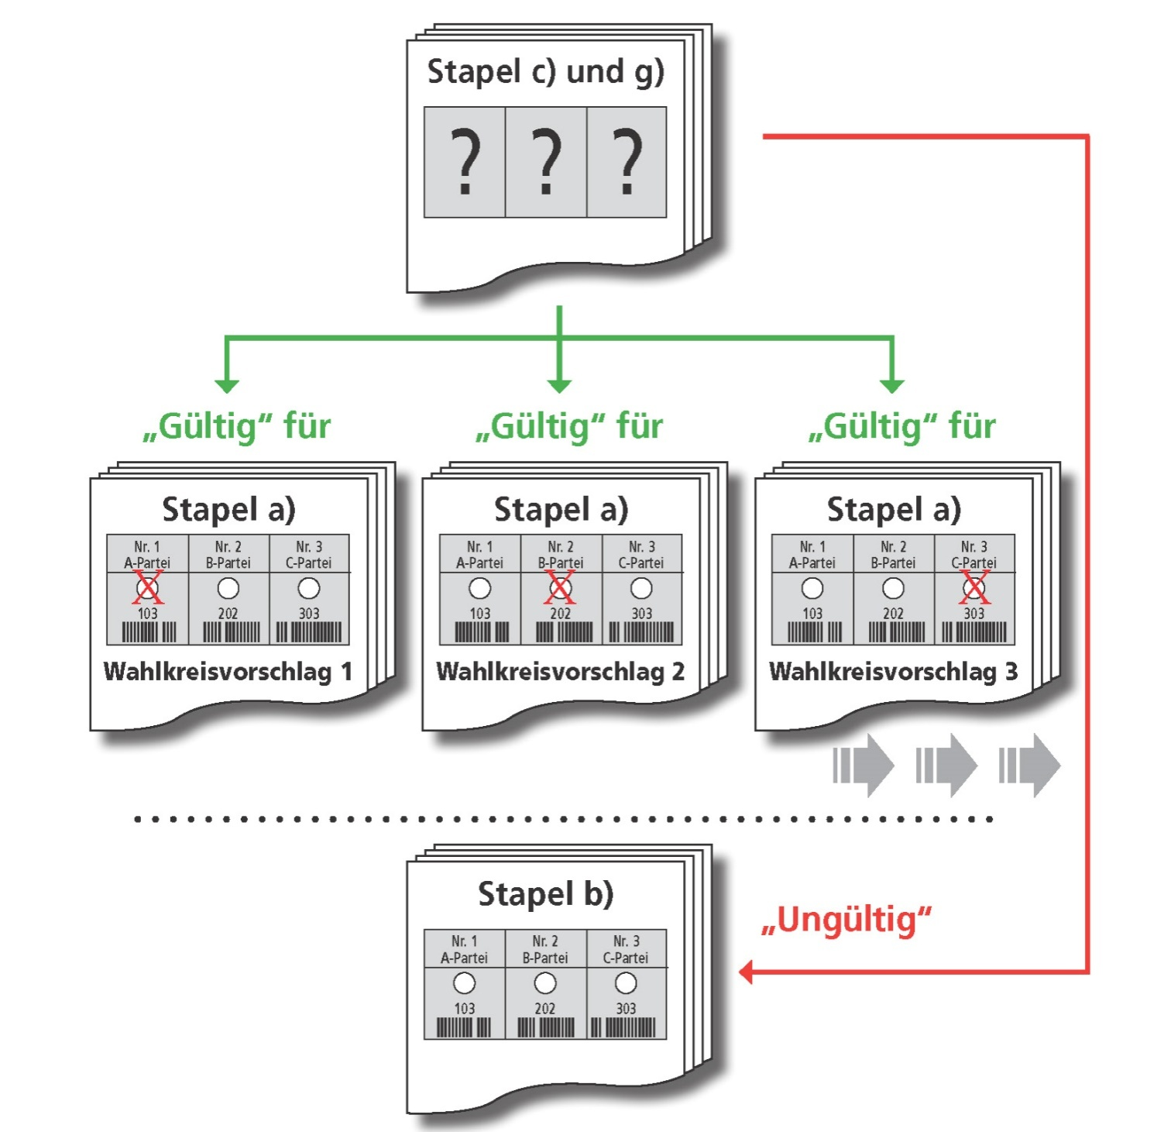
14. Stimmzettel und Stapelbildung

Slide 31
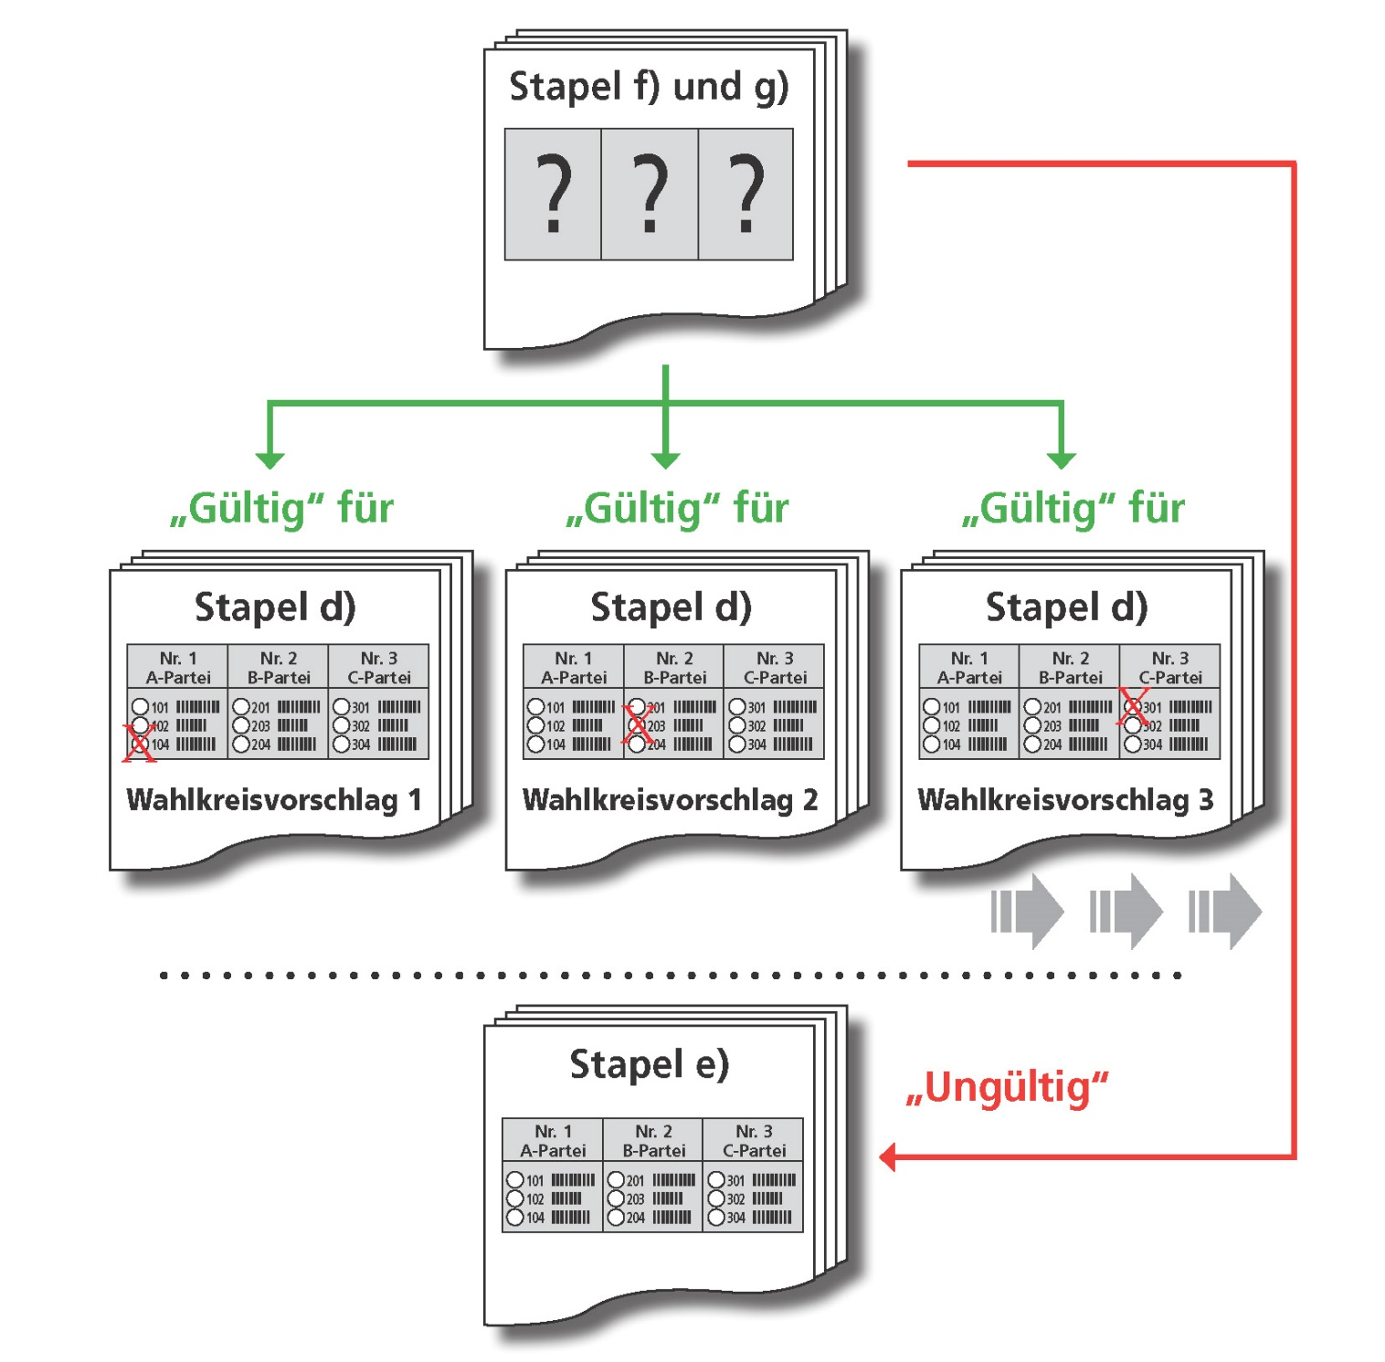
14. Stimmzettel und Stapelbildung

Slide 32
14. Stimmzettel und Stapelbildung
14.6.1 Beschluss erforderlich wegen Ungültigkeit: Für beide Stimmzettel (A. Erst- und B. Zweitstimme) gilt: Der Stimmzettel ist ungültig, wenn
er nicht amtlich hergestellt ist,
er für einen anderen Stimmkreis gültig ist,
er mit einem besonderen Merkmal versehen ist, sodass er offensichtlich von den anderen Stimmzetteln in einer das Wahlgeheimnis gefährdenden Weise abweicht.

Slide 33
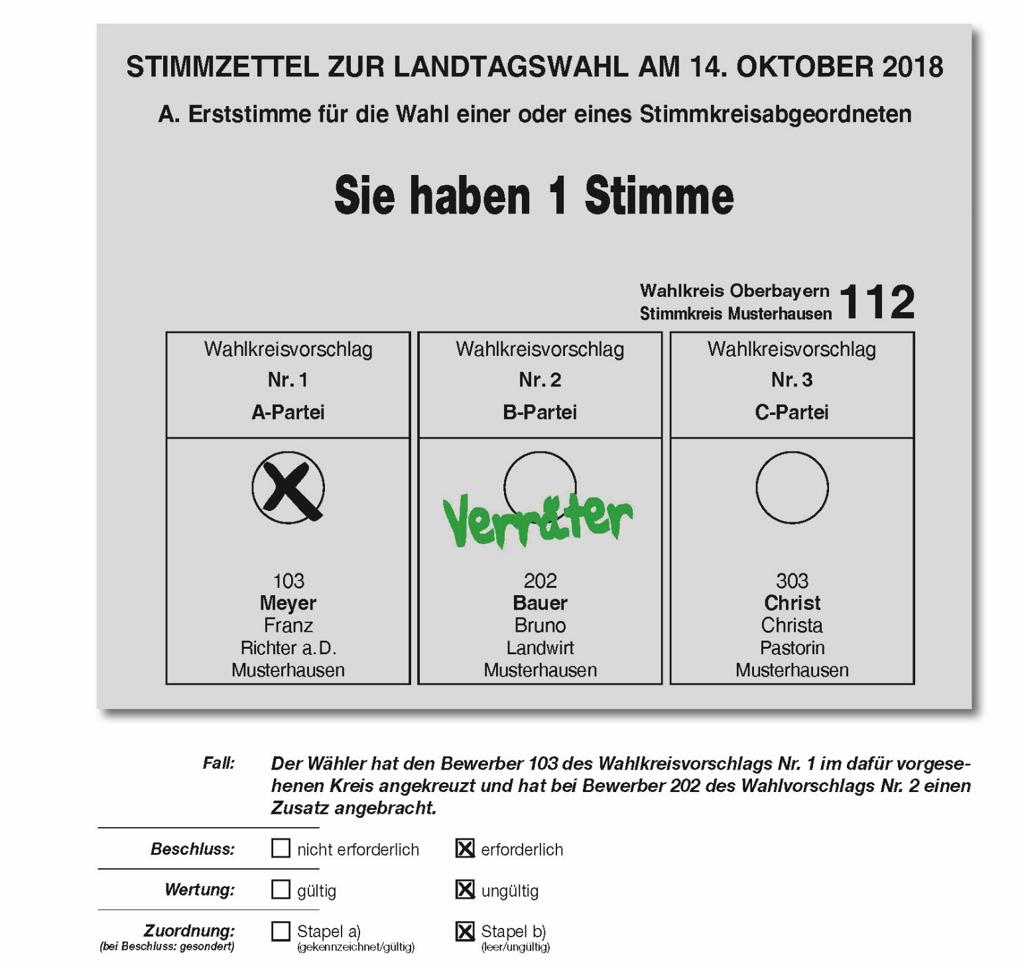
14. Stimmzettelbeispiel 1
Der Stimmzettel ist ungültig,
da er einen Zusatz enthält,
08. OKTOBER 2023

Slide 34
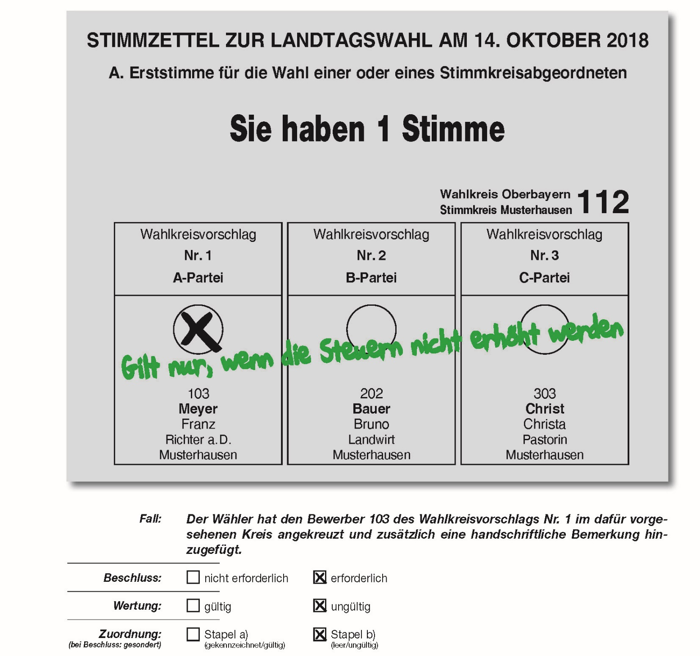
14. Stimmzettelbeispiel 2
Der Stimmzettel ist ungültig,
da er einen Vorbehalt enthält,
08. OKTOBER 2023

Slide 35
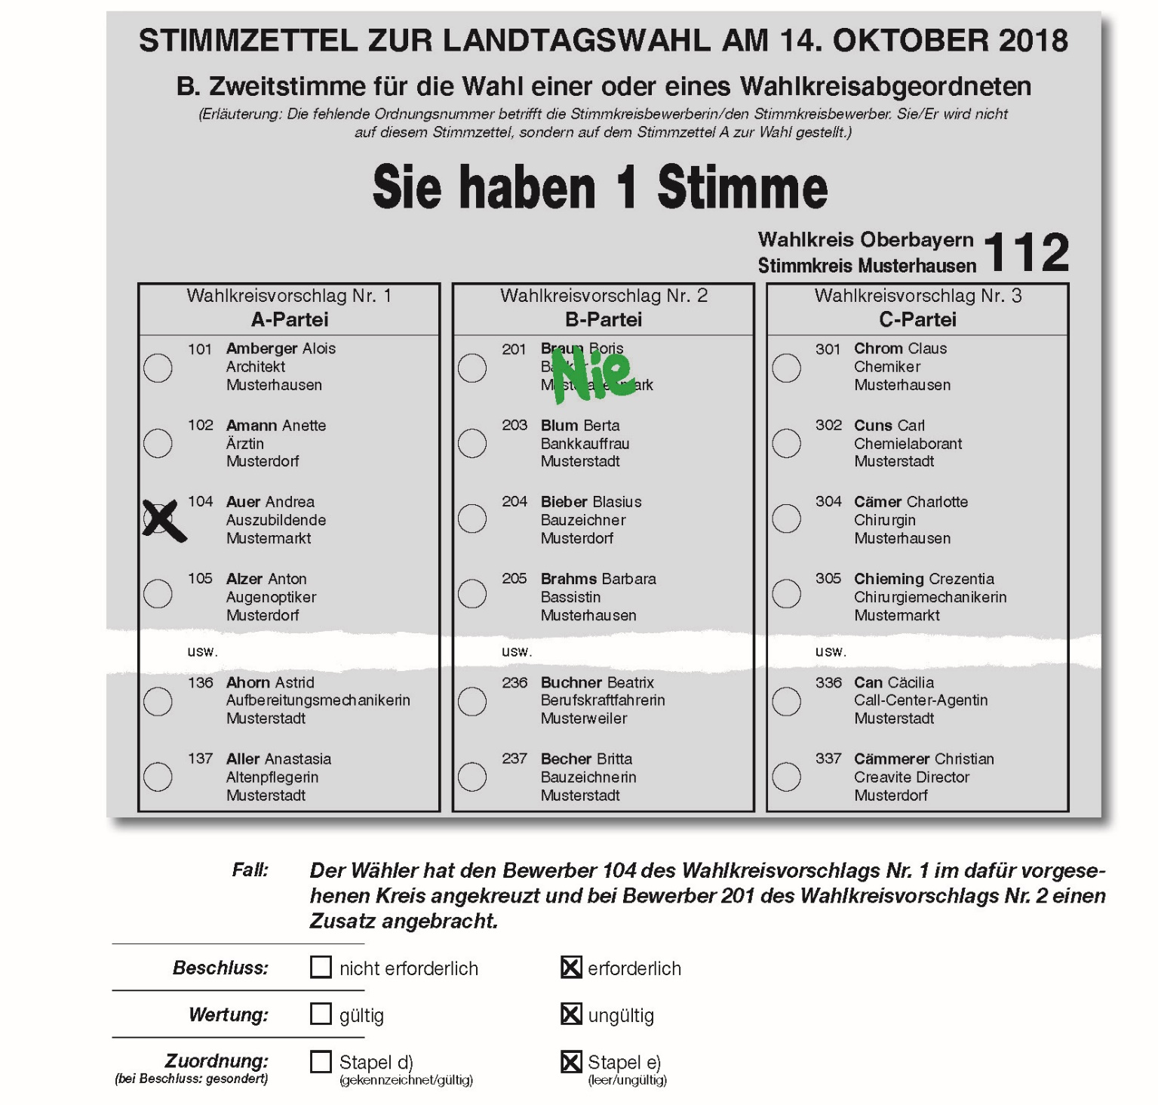
14. Stimmzettelbeispiel 3
Der Stimmzettel ist ungültig,
da er einen Zusatz enthält,
08. OKTOBER 2023

Slide 36
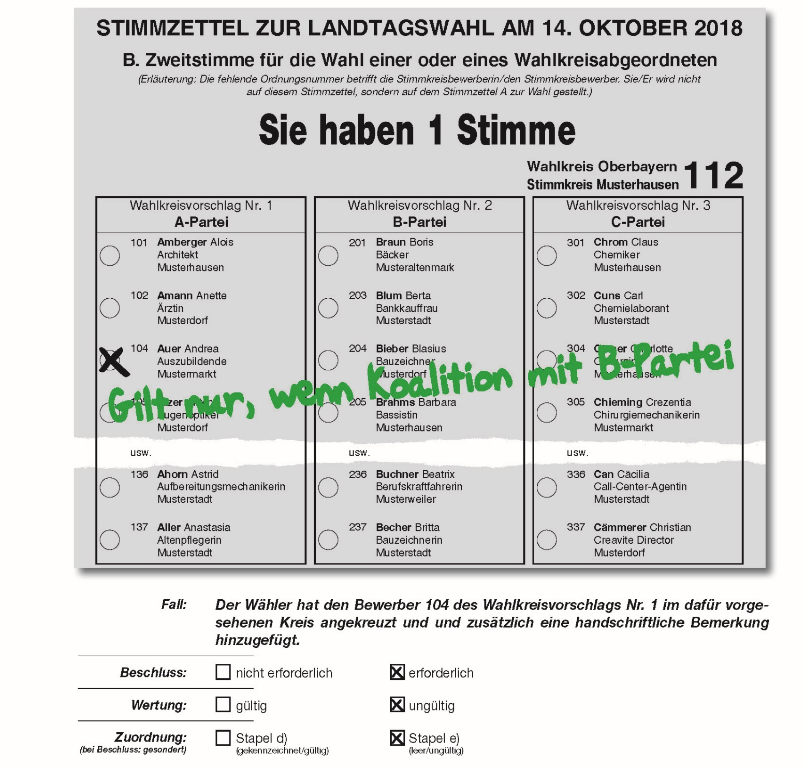
14. Stimmzettelbeispiel 4
Der Stimmzettel ist ungültig,
da er einen Vorbehalt enthält,
08. OKTOBER 2023

Slide 37
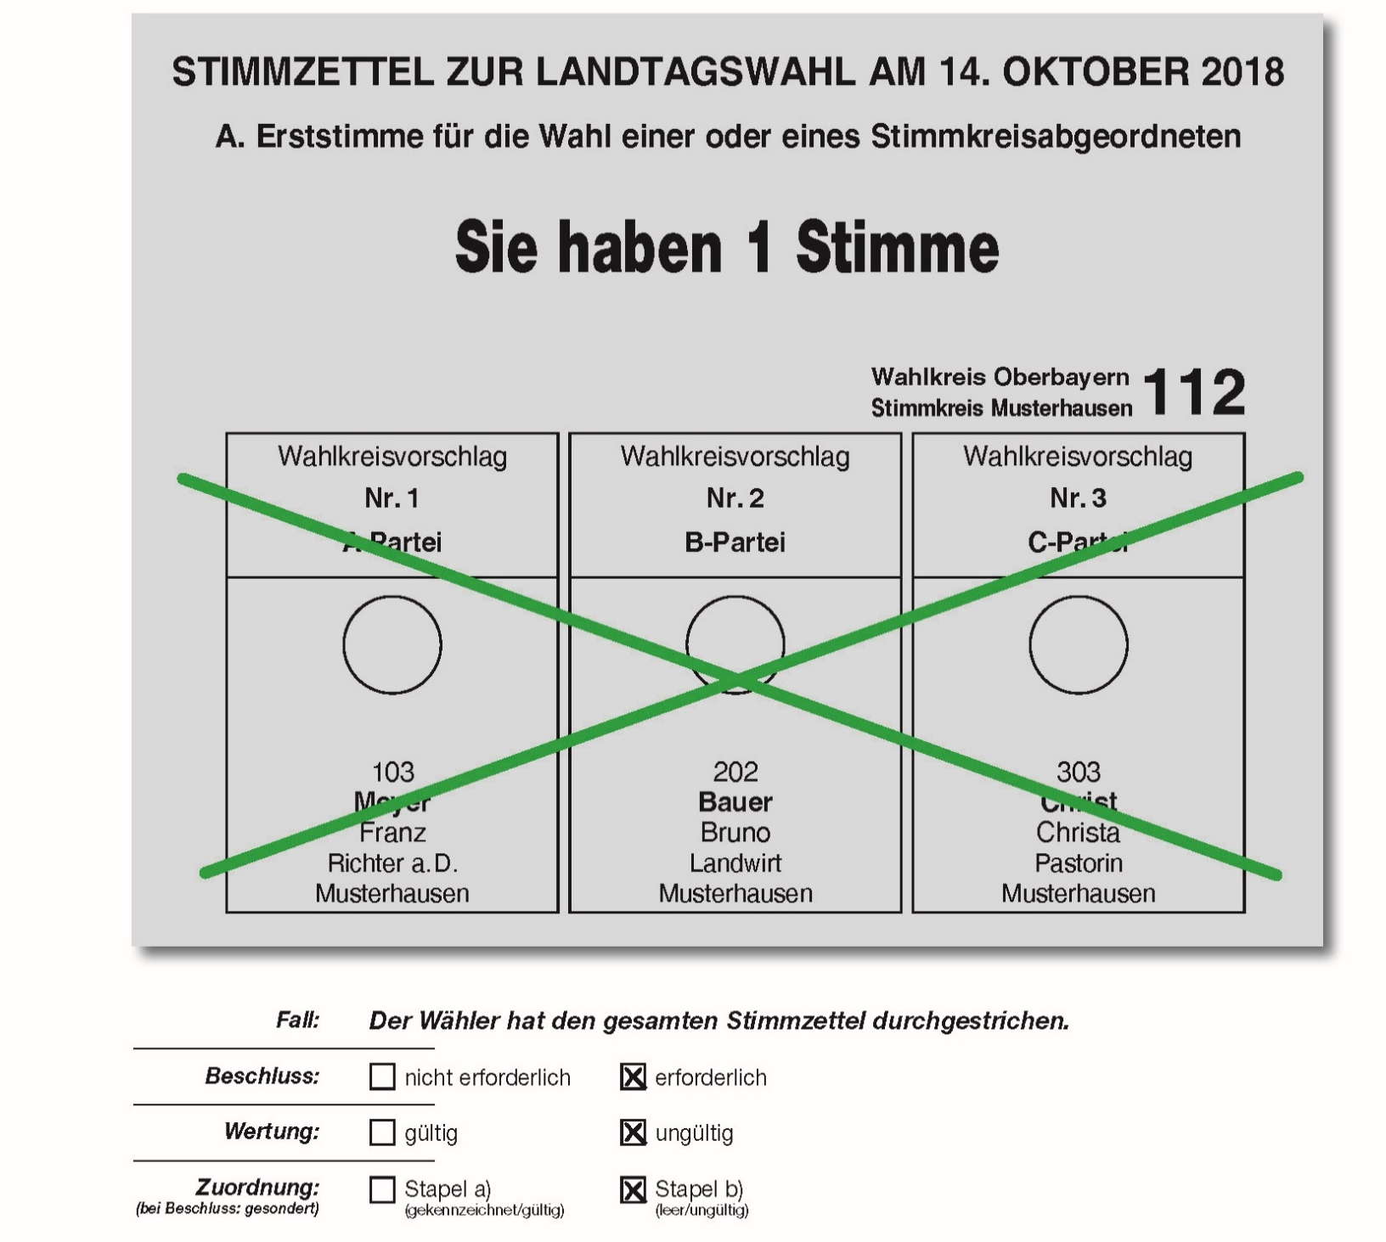
14. Stimmzettelbeispiel 5
Der Stimmzettel ist ungültig,
da er völlig durchgestrichen ist,
08. OKTOBER 2023

Slide 38
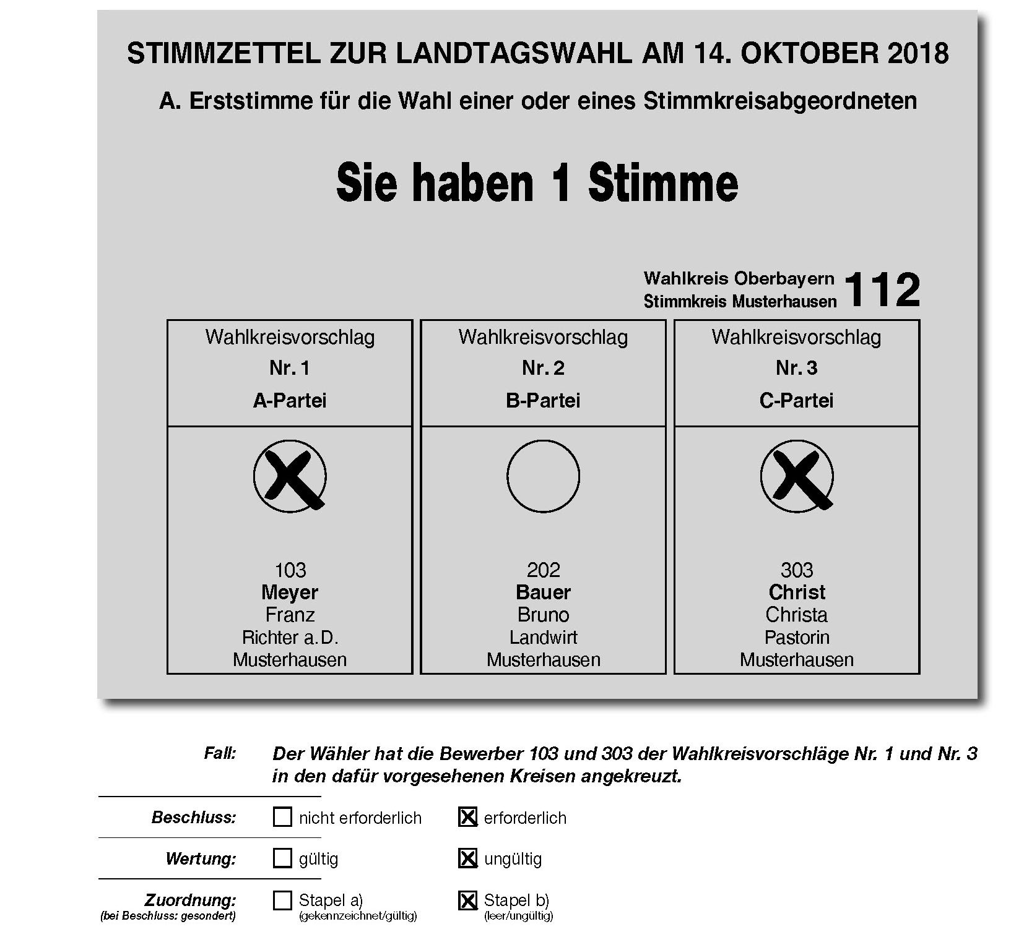
14. Stimmzettelbeispiel 6
Der Stimmzettel ist ungültig,
da mehrere Bewerber verschiedener Parteien oder Wählergruppen gekennzeichnet sind.
08. OKTOBER 2023

Slide 39
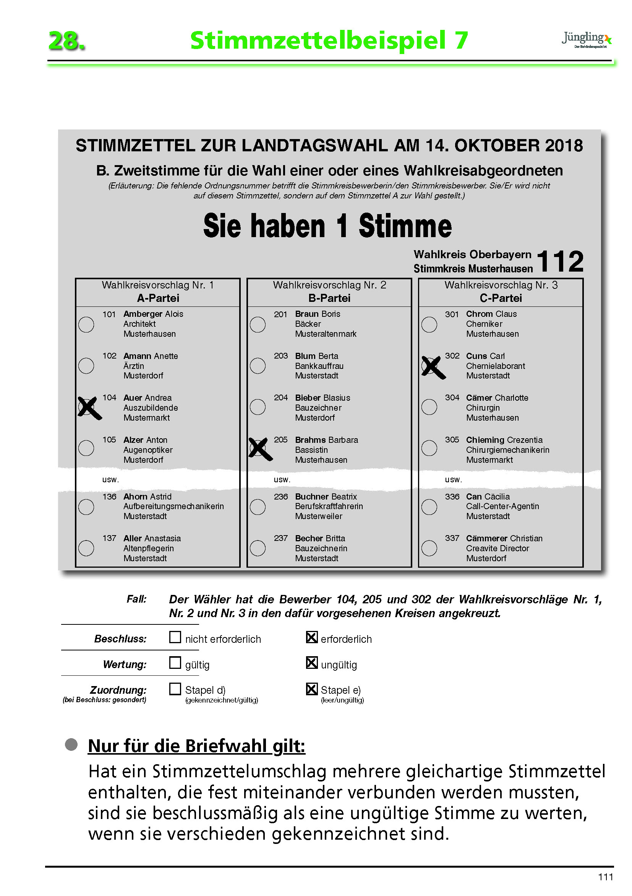
14. Stimmzettelbeispiel 7
Der Stimmzettel ist ungültig,
da mehrere Bewerber verschiedener Parteien oder Wählergruppen gekennzeichnet sind.
08. OKTOBER 2023

Slide 40
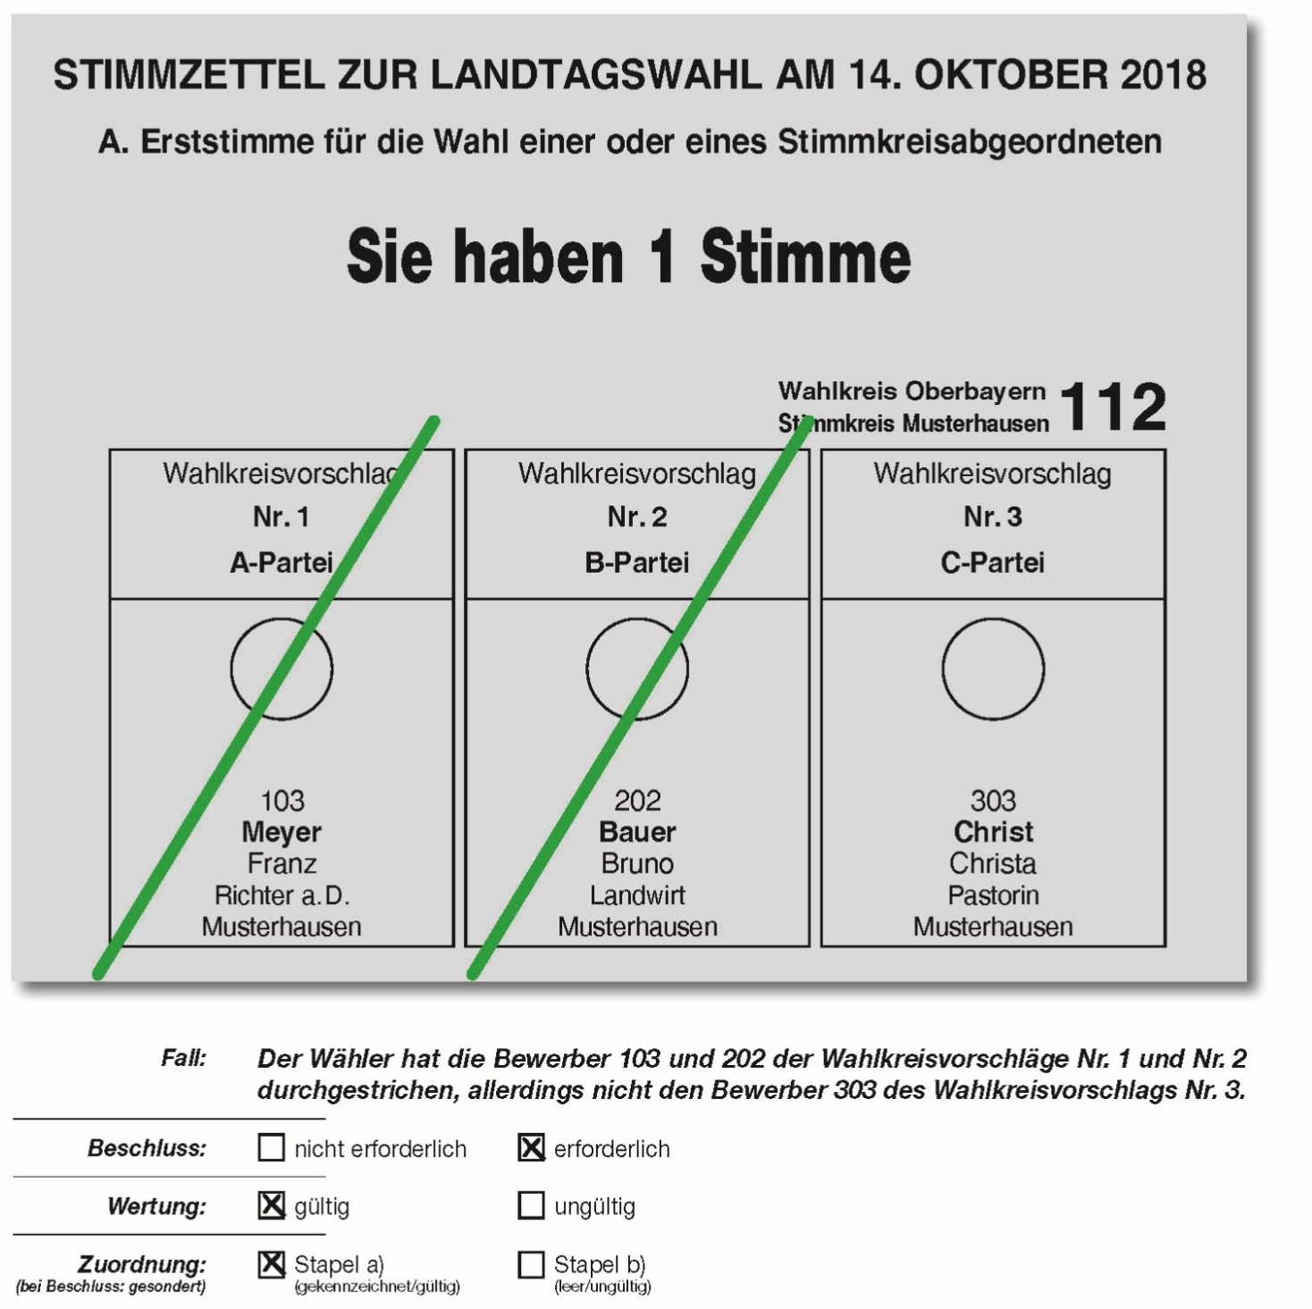
14. Stimmzettelbeispiel 8
Beide Stimmzettel (A. Erst- und B. Zweitstimme) sind gültig, wenn
der Wähler alle Wahlkreisvorschläge bis auf einen gestrichen hat,
08. OKTOBER 2023

Slide 41
14. Stimmzettel und Stapelbildung
Hat ein Stimmzettelumschlag mehrere gleichartige Stimmzettel enthalten, die fest miteinander verbunden werden mussten, sind sie beschlussmäßig als eine ungültige Stimme zu werten, wenn sie verschieden gekennzeichnet sind.

Slide 42
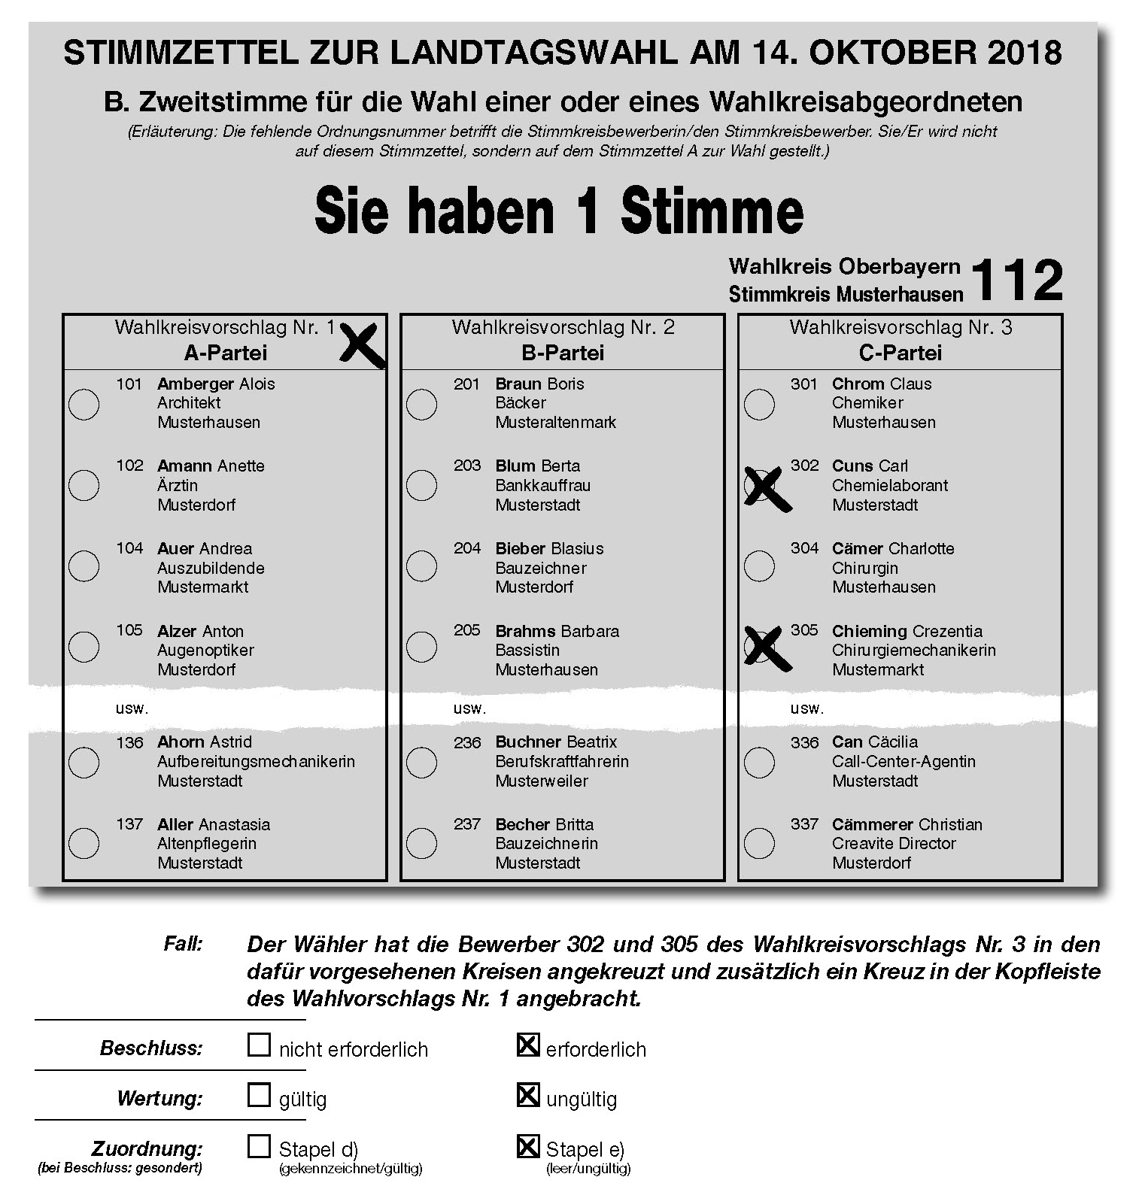
14. Stimmzettelbeispiel 9
Außerdem ist der große Stimmzettel (B. Zweitstimme) ungültig, wenn
ein Bewerber (oder mehrere Bewerber einer Partei oder Wähler-gruppe) und eine andere Partei oder Wählergruppe gekennzeichnet sind,
08. OKTOBER 2023

Slide 43
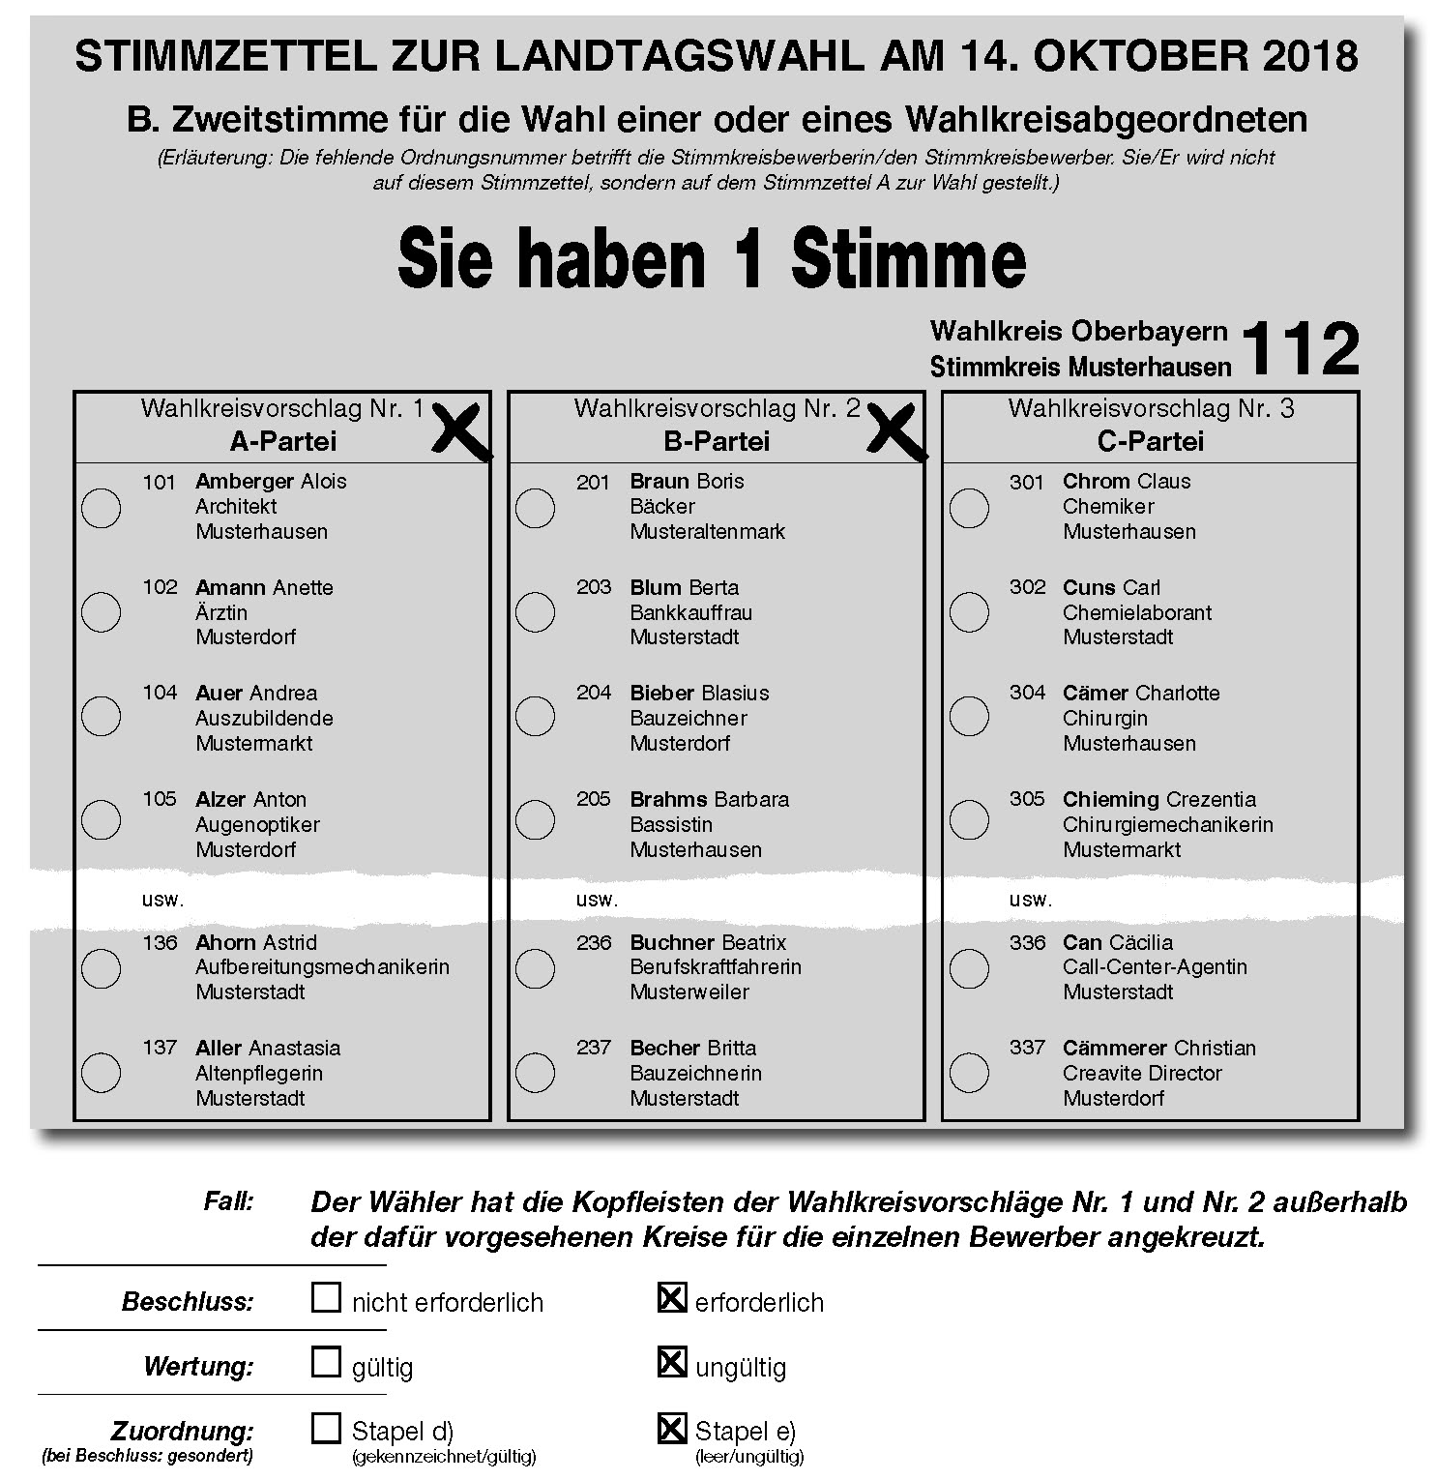
14. Stimmzettelbeispiel 10
Außerdem ist der große Stimmzettel (B. Zweitstimme) ungültig, wenn
mehrere Parteien oder Wählergruppen gekennzeichnet sind.
08. OKTOBER 2023

Slide 44
14. Stimmzettel und Stapelbildung
14.6.2 Beschluss erforderlich wegen Gültigkeit: Für beide Stimmzettel (A. Erst- und B. Zweitstimme) gilt:

Slide 45
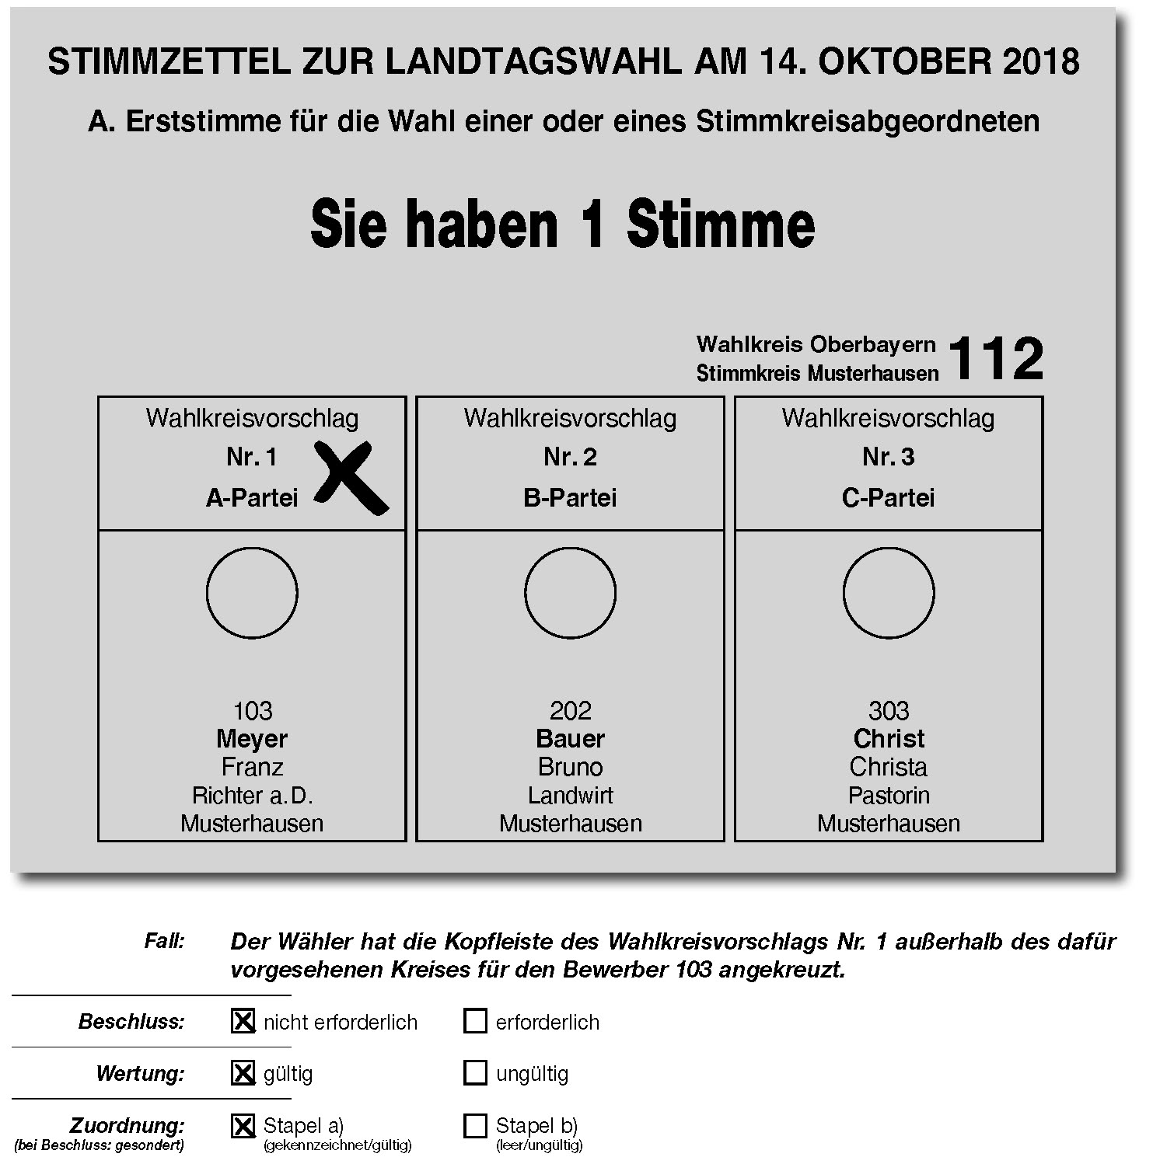
14. Stimmzettelbeispiel 11
Beide Stimmzettel (A. Erst- und B. Zweitstimme) sind gültig, wenn
die Kennzeichnung außerhalb des dafür vorgesehenen Kreises erfolgte, z.B. neben dem Kreis oder in der Kopfleiste des Wahlkreisvorschlags (Gleiches gilt für die Zweitstimme),
08. OKTOBER 2023

Slide 46
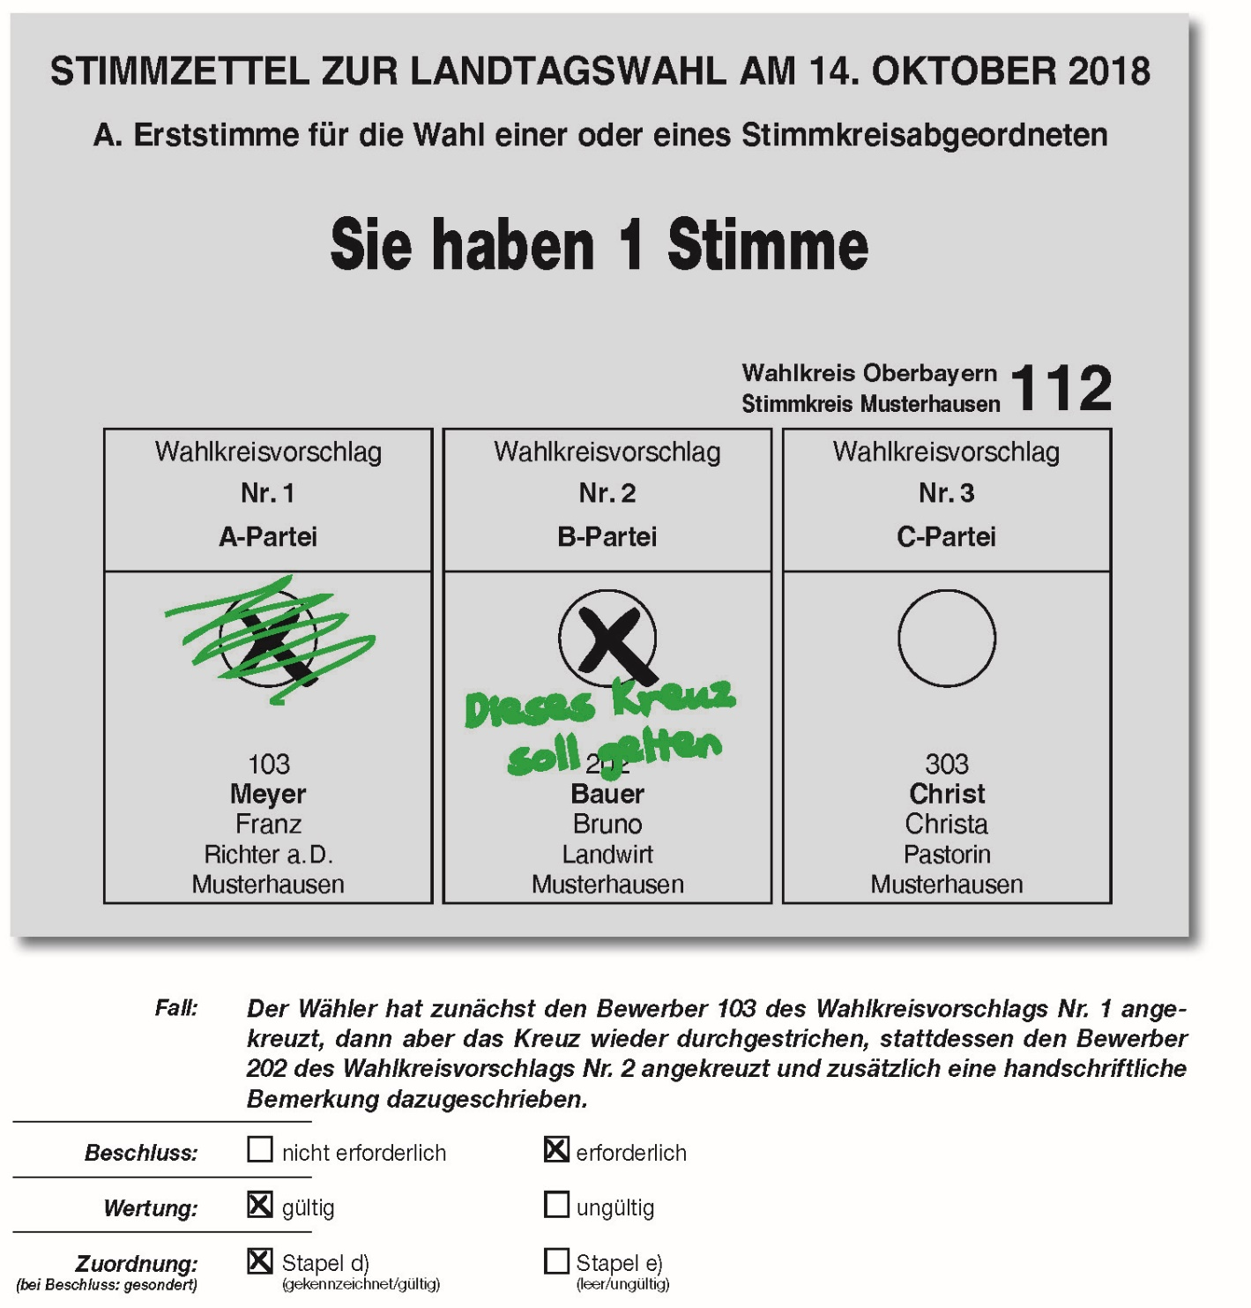
14. Stimmzettelbeispiel 12
Beide Stimmzettel (A. Erst- und B. Zweitstimme) sind gültig, wenn
trotz Streichungen oder Korrekturen der Wählerwille klar erkennbar ist.
08. OKTOBER 2023
Fall: Der Wähler hat zunächst den Bewerber 103 des Wahlkreisvorschlags Nr. 1 angekreuzt, dann aber das Kreuz wieder durchgestrichen, stattdessen den Bewerber 202 des Wahlkreisvorschlags Nr. 2 angekreuzt und zusätzlich eine Verdeutlichung des Wählerwillens dazugeschrieben.
Stapel a)
Stapel b)

Slide 47
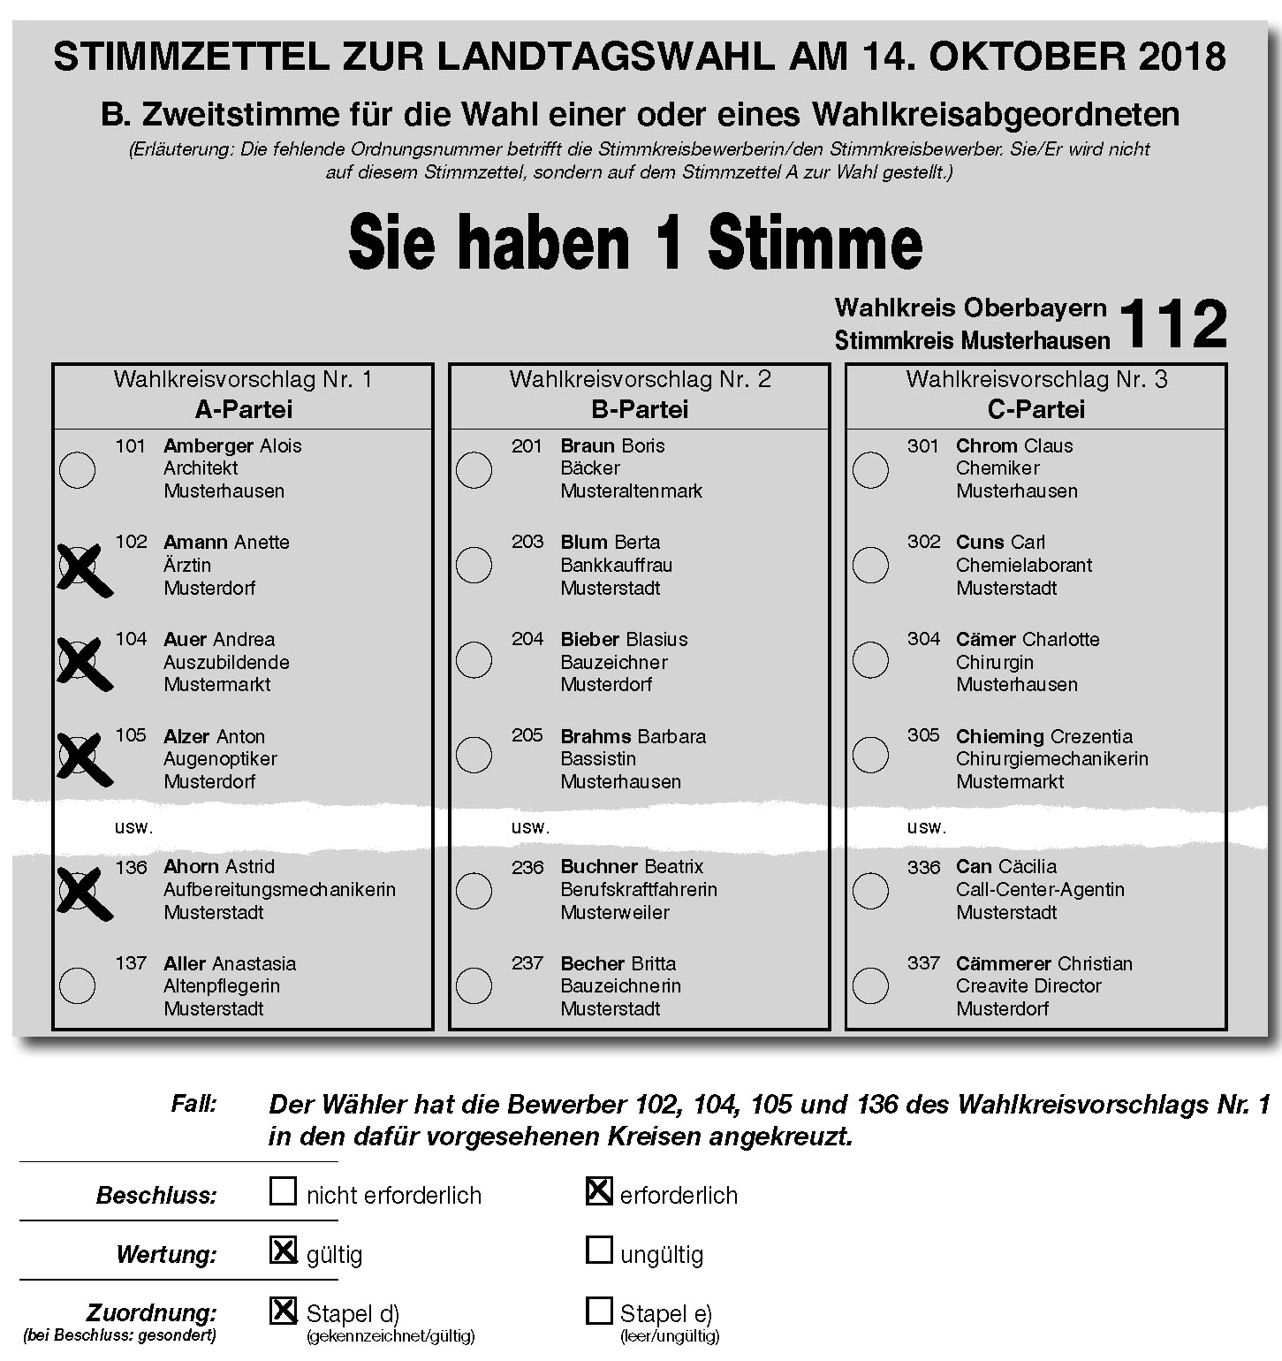
14. Stimmzettelbeispiel 13
Darüber hinaus ist der große Stimmzettel (B. Zweitstimme) gültig, wenn
mehrere Bewerber ein und derselben Partei oder Wählergruppe gekennzeich-net sind. Die Stimme ist gültig und wird beschlussmäßig der Partei oder Wählergruppe zugerechnet.
08. OKTOBER 2023

Slide 48
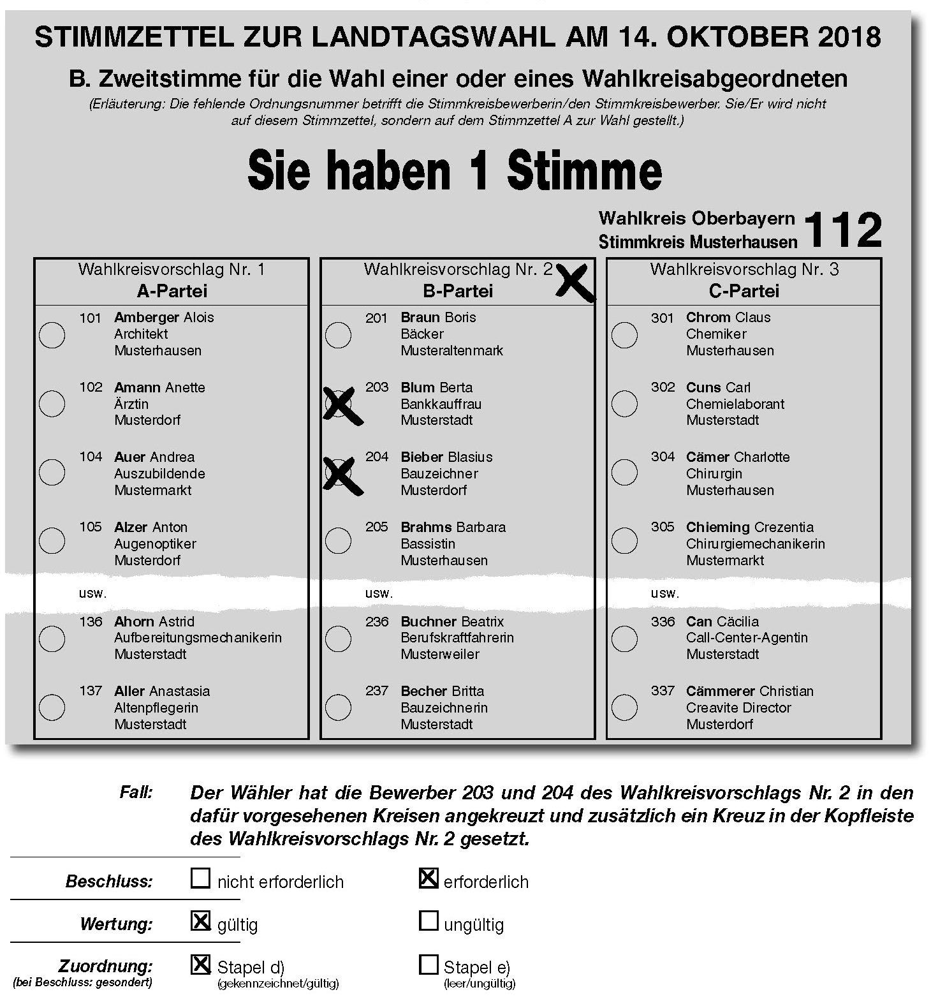
14. Stimmzettelbeispiel 14
Das gilt entsprechend, wenn zusätzlich zu den Bewerbern deren Partei oder Wähler-gruppe gekennzeichnet wurde.
AM 08. OKTOBER 2023

Slide 49
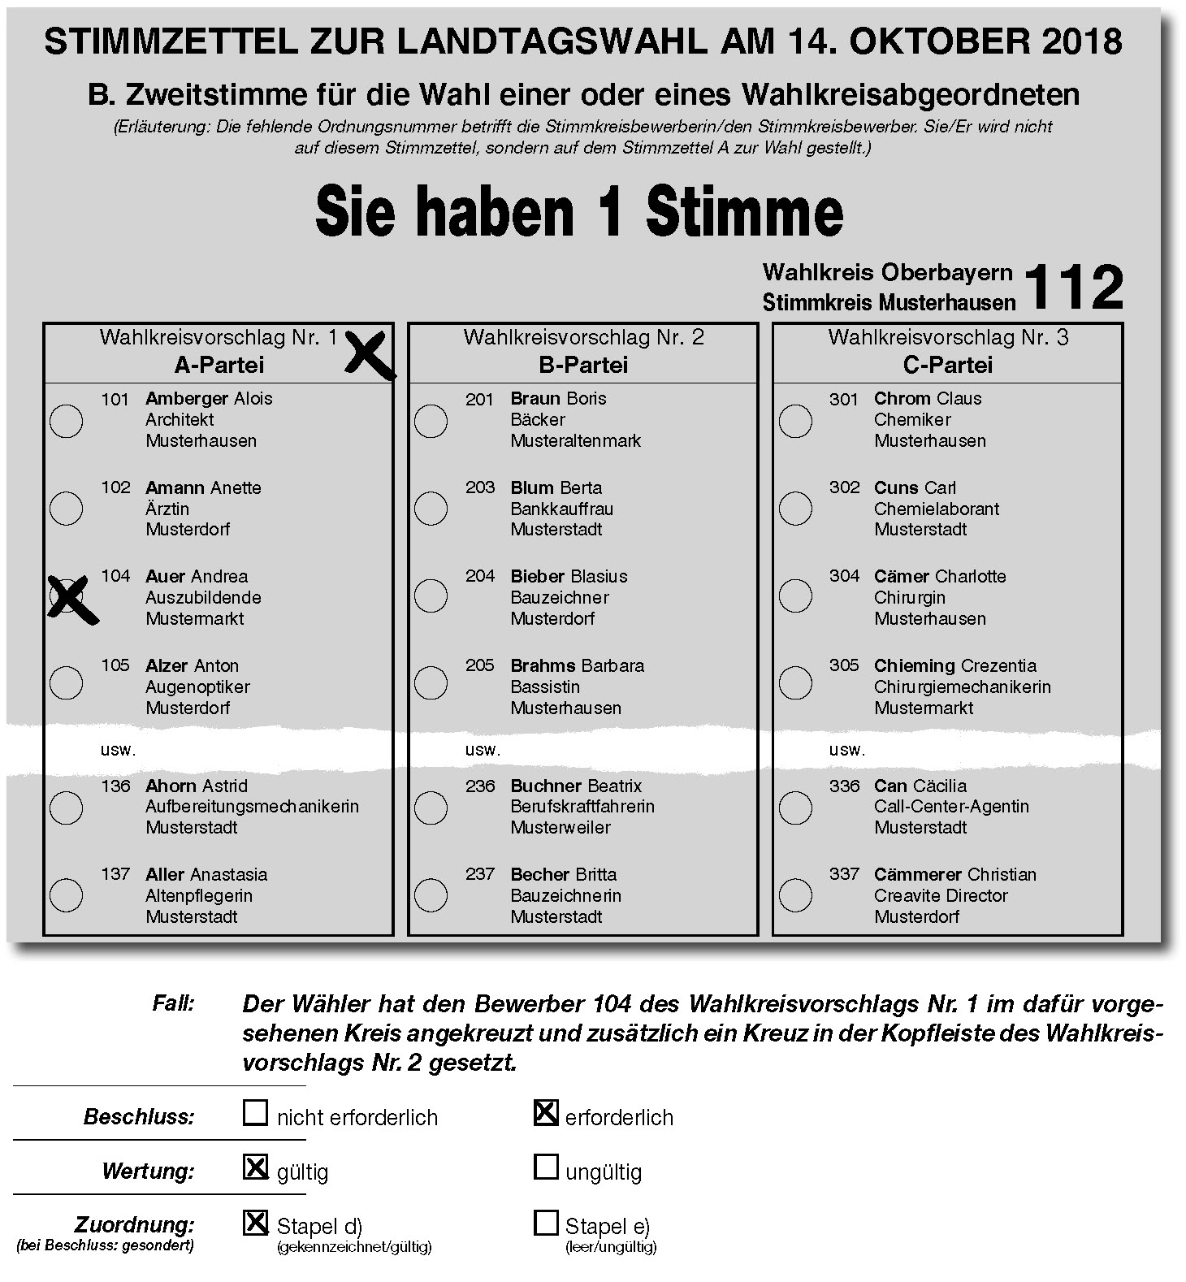
14. Stimmzettelbeispiel 15
Darüber hinaus ist der große Stimmzettel (B. Zweitstimme) gültig, wenn
ein Bewerber und dessen Partei oder Wählergruppe gekennzeichnet sind. Diese Stimme ist ebenfalls gültig und wird beschlussmäßig dem Bewerber zugerechnet.
08. OKTOBER 2023

Slide 50
14. Stimmzettel und Stapelbildung
Hat ein Stimmzettelumschlag mehrere gleichartige Stimmzettel enthalten, die fest miteinander verbunden werden mussten, sind sie beschlussmäßig als eine gültige Stimme zu werten, wenn sie gleich gekennzeichnet sind.

Slide 51
15. Zählen der Stimmen in Arbeitsgruppen

Slide 52
15. Zählen der Stimmen in Arbeitsgruppen

Slide 53
15. Zählen der Stimmen in Arbeitsgruppen
Die Übersicht zeigt eine Gesamtschau über alle gültigen und ungültigen Erst- und Zweitstimmen vor Beginn der Auszählung.
Es ist in dieser Übersicht noch einmal deutlich zu sehen, dass die jeweils beschlussmäßig behandelten
kleinen Stimmzettel des Stapels c) und
großen Stimmzettel des Stapels f)
gesondert zu den jeweiligen zweifelsfrei gültigen
kleinen Stimmzetteln des Stapels a) und
großen Stimmzetteln des Stapels d)
bzw. gesondert zu den ungültigen
kleinen Stimmzetteln des Stapels b) und
großen Stimmzetteln des Stapels e)
zu legen sind.

Slide 54
15. Zählen der Stimmen in Arbeitsgruppen
15.1 Arbeitsgruppe A zählt die kleinen Stimmzettel (Erststimmen)
15.1.1 Gültige Stimmzettel:
Unter der Aufsicht des Wahlvorstehers zählen zwei Beisitzer, jeder für sich und voneinander unabhängig, die Zahl der gültigen Stimmen auf den kleinen Stimmzetteln, geordnet nach Wahlkreisvorschlägen.
Durch Beschluss für gültig erklärte Stimmzettel werden ebenfalls nach Wahlkreisvorschlägen geordnet, aber nach wie vor gesondert aufbewahrt.
Stimmt das Ergebnis der für jeden Stimmkreisbewerber abgegebenen Erststimmen nach beiden Zählungen überein, sind diese Zahlen bei dem jeweiligen Wahlkreisvorschlag in der Briefwahlniederschrift unter Nr. 4.2 jeweils unter D 1, D 2, D 3, usw. in der Spalte „Erststimmen“ einzutragen.

Slide 55
15. Zählen der Stimmen in Arbeitsgruppen
Stimmt das Ergebnis nicht überein, ist der Zählvorgang zu wiederholen.
Sind die Ergebnisse aller Stimmkreisbewerber eingetragen, so ist in der Briefwahlniederschrift unter Nr. 4.2, jeweils unter Buchstabe D, die Summe der gültigen Erststimmen zu bilden.

Slide 56
15. Zählen der Stimmen in Arbeitsgruppen
15.1.2 Ungültige Stimmzettel:
Unter der Aufsicht des Wahlvorstehers zählen zwei Beisitzer, jeder für sich und voneinander unabhängig, die ungültigen Stimmen auf den kleinen Stimmzetteln.
Durch Beschluss für ungültig erklärte Stimmzettel werden nicht nach Wahlvorschlägen geordnet, müssen aber nach wie vor gesondert aufbewahrt werden.

Slide 57
15. Zählen der Stimmen in Arbeitsgruppen
Leere weiße Stimmzettelumschläge werden als eine ungültige Erststimme und als eine ungültige Zweitstimme gewertet. Befand sich in dem Stimmzettelumschlag nur ein weißer Stimmzettel, so wurde dieser Stimmzettel ausgewertet und der fehlende Stimmzettel als eine ungültige Stimme festgehalten.
Stimmt das Ergebnis der ungültigen Erststimmen nach beiden Zählungen überein, ist diese Zahl in der Briefwahlniederschrift unter Nr. 4.2, jeweils unter Buchstabe C, in der Spalte „Erststimmen“ einzutragen.
Stimmt das Ergebnis nicht überein, ist der Zählvorgang bis zur Übereinstimmung zu wiederholen.

Slide 58
15. Zählen der Stimmen in Arbeitsgruppen
15.2 Arbeitsgruppe B zählt die großen Stimmzettel (Zweitstimmen)
15.2.1 Gültige Stimmzettel:
Unter der Aufsicht des stellvertretenden Wahlvorstehers zählen zwei Beisitzer, jeder für sich und voneinander unabhängig, die gültigen Stimmen auf den großen Stimmzetteln, geordnet nach Wahlkreisvorschlägen.
Durch Beschluss für gültig erklärte Stimmzettel, werden ebenfalls nach Wahlkreisvorschlägen geordnet und gezählt, müssen aber nach wie vor gesondert aufbewahrt werden.
Stimmt das Ergebnis der für jede Wahlkreisliste abgegebenen Zweitstim-men nach beiden Zählungen überein, ist die auf jeden Wahlkreisvorschlag entfallende Stimmenzahl in der Briefwahlniederschrift unter Nr. 4.2, jeweils unter D 1, D 2, D 3, usw. in der Spalte „Zweitstimmen“ einzutragen.
Stimmt das Ergebnis der beiden Zählungen nicht überein, ist der Zählvorgang bis zur Übereinstimmung zu wiederholen.

Slide 59
15. Zählen der Stimmen in Arbeitsgruppen
Sind die Ergebnisse aller Wahlkreisvorschläge eingetragen, so ist in der Briefwahlniederschrift unter Nr. 4.2, jeweils unter Buchstabe D die Summe der gültigen Zweitstimmen zu bilden.

Slide 60
15. Zählen der Stimmen in Arbeitsgruppen
15.2.2 Ungültige Stimmzettel:
Unter der Aufsicht des stellvertretenden Wahlvorstehers zählen zwei Beisitzer, jeder für sich und voneinander unabhängig, die ungültigen Stimmen auf den großen Stimmzetteln.
Durch Beschluss für ungültig erklärte Stimmzettel werden nicht nach Wahlvorschlägen geordnet, müssen aber nach wie vor gesondert aufbewahrt werden.
Stimmt das Ergebnis der ungültigen Zweitstimmen nach beiden Zählungen überein, ist diese Zahl in der Briefwahlniederschrift unter Nr. 4.2, jeweils unter Buchstabe C in der Spalte „Zweitstimmen“ einzutragen.
Stimmt das Ergebnis der beiden Zählungen nicht überein, ist der Zählvorgang bis zur Übereinstimmung zu wiederholen.

Slide 61
16. Erste Schnellmeldung
Der Schriftführer überträgt von der Briefwahlniederschrift die Zahlen aus Abschnitt 4, Kennbuchstaben A bis D in die Schnellmeldung.
Dieses Ergebnis der Ersten Schnellmeldung ist vom Briefwahlvorsteher auf dem schnellsten Weg an die Gemeinde zu melden.
Bei der Durchgabe ist die Reihenfolge der Angaben in dem Vordruck genauestens einzuhalten.
Die Zweite Schnellmeldung ist nicht vom Wahlvorstand, sondern nur von der Gemeinde an den Stimmkreisleiter weiterzugeben.

Slide 62
17. Auswertung Zweitstimmen nach Bewerbern
17.1 Bildung von Arbeitsgruppen
Es können zwei oder drei Arbeitsgruppen gebildet werden. Es müssen pro Gruppe aber mindestens 3 Mitglieder sein.
Jede Arbeitsgruppe hat einen Leiter, einen Zähllistenführer und eine Person, die die richtige Führung der Zähllisten überwacht.
Leiter der Arbeitsgruppen sind der Wahlvorsteher, sein Stellvertreter oder der Schriftführer.
Zähllistenführer sind Beisitzer oder Hilfskräfte.
Überwacher der Zähllistenführung sind ebenfalls Beisitzer oder Hilfskräfte.
Die Anzahl der gebildeten Arbeitsgruppen ist in der Briefwahlniederschrift unter Nr. 3.9 festzuhalten.

Slide 63
17. Auswertung Zweitstimmen nach Bewerbern
17. 2 Auswertung der großen Stimmzettel (Zweitstimme)
Es werden die Stimmzettel des Stapels d ausgewertet. Das sind die zweifelsfrei gültigen Stimmzettel, geordnet nach Wahlkreisvorschlägen und die durch Beschluss für gültig erklärten Stimmzettel, die gesondert zugeordnet wurden.
Die Beisitzer übergeben die Stapel der nach Wahlkreislisten sortierten gültigen großen Stimmzettel zu je einem Teil dem Wahlvorsteher, seinem Stellvertreter und bei drei Arbeitsgruppen dem Schriftführer.

Slide 64
17. Auswertung Zweitstimmen nach Bewerbern
Der Leiter der Arbeitsgruppe verliest bei jedem Stimmzettel, welchem Bewerber der Wähler seine Stimme gegeben hat. Es gibt dabei folgende Möglichkeiten:
Die Stimme wurde vergeben
an einen Bewerber aus den Wahlkreislisten, hierbei ist auch die Ordnungsnummer des Bewerbers mit zu verlesen,
an eine Wahlkreisliste ohne Kennzeichnung eines besonderen Bewerbers,
an mehrere Bewerber innerhalb einer Wahlkreisliste, mit der Folge, dass die Stimme der Wahlkreisliste zugerechnet wird.

Slide 65
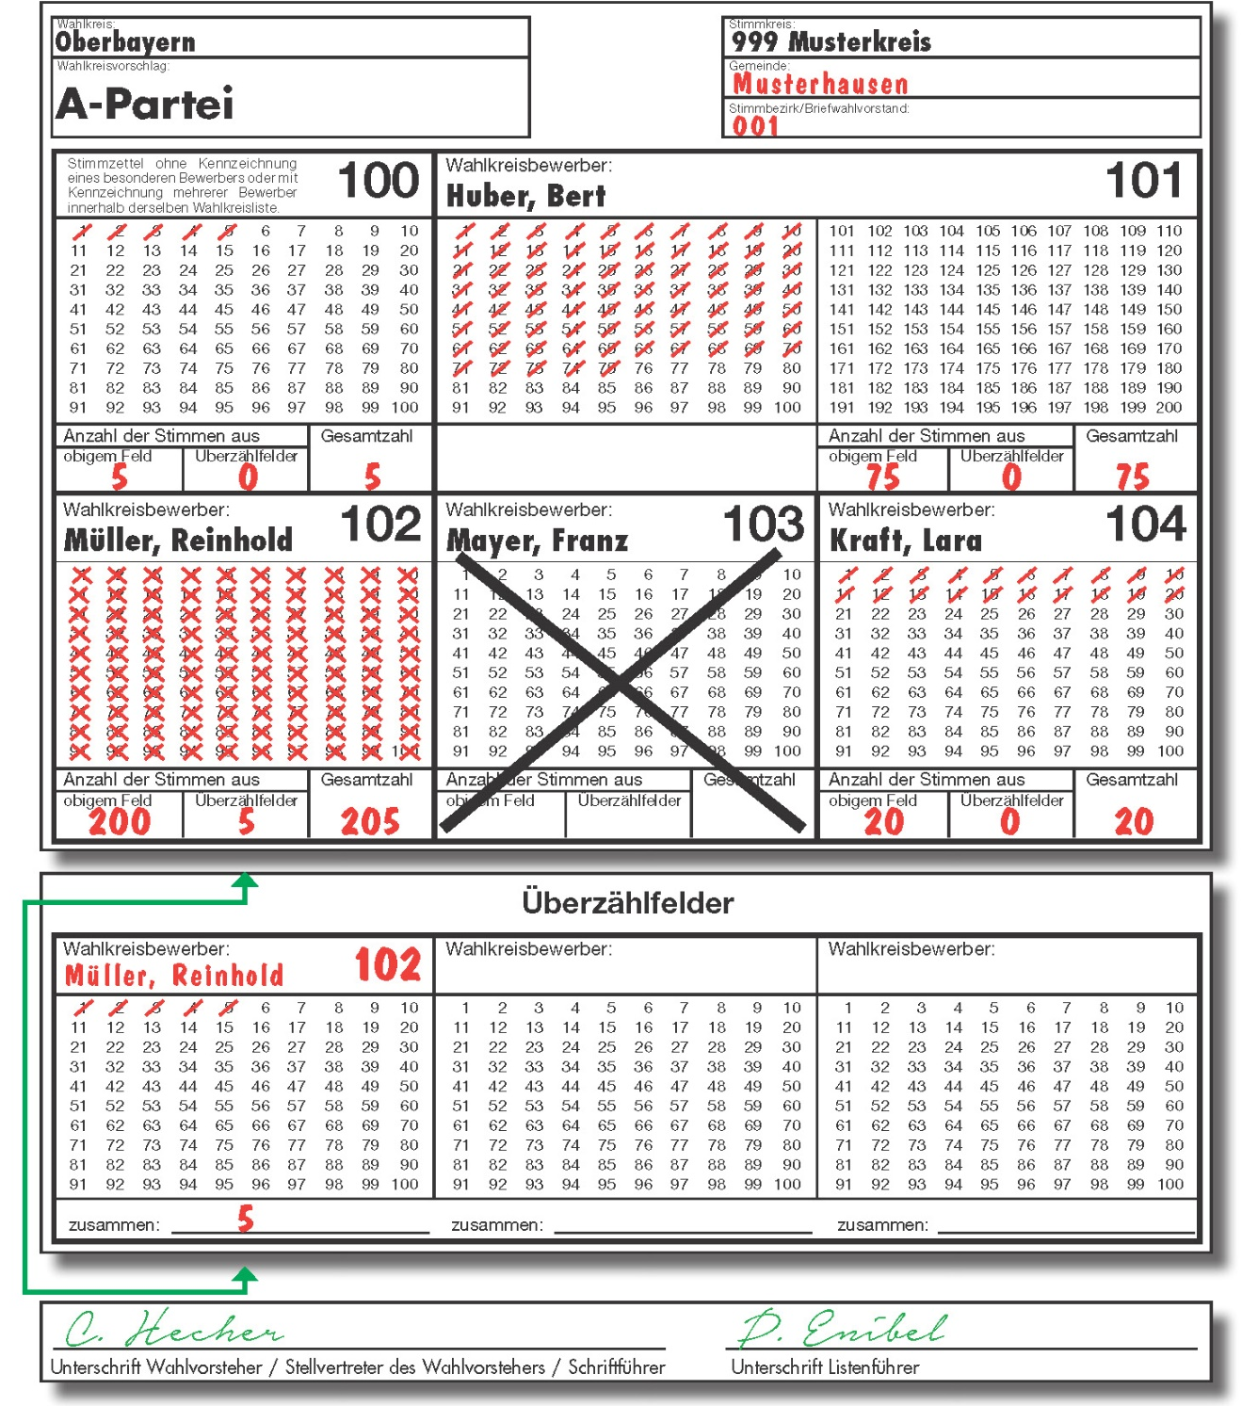
17. Auswertung Zweitstimmen nach Bewerbern
17.3 Führen der Zähllisten:
Summe der abgestrichenen Stimmen je Bewerber bilden und in Feld „Gesamtzahl” eintragen

Slide 66
17. Auswertung Zweitstimmen nach Bewerbern
Die Zähllisten sind zuallererst daraufhin zu prüfen, ob das Feld mit dem Namen und der Nummer des jeweiligen Stimmkreis-bewerbers gestrichen ist.
In den Zähllisten sind die Namen der Bewerber der Wahlkreisliste bereits eingedruckt.
Außerdem ist ein Zählfeld für die Wahlkreisliste selbst vorhanden (Ordnungsnummer 100, 200, usw.). Das ist für die gültigen Stimmen, die für die Liste ohne Kennzeichnung eines besonderen Bewerbers oder durch Kennzeichnung von mehreren Bewerbern innerhalb derselben Wahlkreisliste abgegeben wurden.
Bei jeder vom Leiter der Arbeitsgruppe aufgerufenen Stimme streicht der Zähllistenführer diese sofort beim Verlesen in der Zählliste des entsprechenden Wahlkreisvorschlags ab und wiederholt den Aufruf.
Die ordnungsgemäße Führung der Zählliste wird durch eine dazu bestimmte Person (Beisitzer oder Hilfskraft) überwacht.

Slide 67
17. Auswertung Zweitstimmen nach Bewerbern
Sollte bei einem Bewerber das zum Abstreichen vorgesehene Zählfeld nicht ausreichen, weil er mehr Stimmen erhalten hat, werden der Name und die Ordnungsnummer des Bewerbers in ein Überzählfeld eingetragen und die weiteren Stimmen werden, wieder mit 1 beginnend, dort abgestrichen.
Eine weitere Möglichkeit wäre ein „Gegenstreichen“ auf der Zählliste, womit die Kapazität eines Zähllistenfeldes verdoppelt werden kann.
Sind alle Stimmzettel ausgewertet, werden auf den Zähllisten für jeden Bewerber im Feld „Gesamtzahl“ die Summen gebildet. Dabei sind auch etwaige Überzählfelder mit einzubeziehen.

Slide 68
17. Auswertung Zweitstimmen nach Bewerbern
17.4 Weitere Behandlung der Stimmzettel:
Wurde die aufgerufene Stimme in der Zählliste abgestrichen, übergibt der Leiter der Arbeitsgruppe den Stimmzettel einem Beisitzer zur Verwahrung. Die Stimmzettel werden nach wie vor getrennt nach Wahlkreisvorschlägen aufbewahrt.
Es ist darauf zu achten, dass auf den Stimmzetteln weder Bemerkungen noch Hinweise für die Auswertung angebracht werden dürfen. Ausgenommen sind nur die Stimmzettel, die beschlussmäßig behandelt wurden. Bei diesen muss der Wahlvorsteher auf der Rückseite des Stimmzettels die Gründe für die Gültig- oder Ungültigkeit festhalten und unterschreiben.

Slide 69
18. Eintragung in die Briefwahlniederschrift
Übertrag der Gesamtzahl je Bewerber in die Niederschrift nach Kennbuchstabe F (Abschnitt 4.2 in der Briefwahlniederschrift)
Ermittlung der Summe der „Zweitstimmen insgesamt“ für jeden Wahlkreis-vorschlag

Slide 70
18. Eintragung in die Briefwahlniederschrift
Vergleich mit Zahlen unter Kennbuchstaben D1, D2, usw. Spalte Zweitstimmen (Abschnitt 4.2 Briefwahlniederschrift)

Slide 71
18. Eintragung in die Briefwahlniederschrift
Es ist ebenfalls bei der Briefwahlniederschrift zu beachten, dass bei den Wahlkreisvorschlägen in der Regel auch das Feld mit der Ordnungszahl des Stimmkreisbewerbers eingedruckt ist. Dieses Feld ist vor der Eintragung der Bewerberstimmen zu streichen.
In der Briefwahlniederschrift werden die in den Zähllisten ermittelten Stimmenzahlen eingetragen unter: „noch 4.2 Wahlergebnis: (F) Gültige Zweitstimmen für die einzelnen Bewerber“.
Bei der ersten Ordnungsnummer jedes Wahlkreisvorschlags (100, 200, 300, usw.) handelt es sich um die Stimmen, die für die Wahlkreisliste ohne Kennzeichnung eines besonderen Bewerbers oder durch Kennzeichnung mehrerer Bewerber innerhalb desselben Wahlkreisvorschlags abgegeben wurden.

Slide 72
18. Eintragung in die Briefwahlniederschrift
Sind alle Stimmenzahlen bei den zugehörigen Ordnungsnummern der Stimmkreisbewerber eingetragen, ist am Schluss bei jedem Wahlkreisvorschlag die Gesamtsumme zu bilden. Das ist die Summe der für jeden Wahlkreisvorschlag insgesamt abgegebenen Zweitstimmen.
Diese Gesamtsumme der einzelnen Bewerber für jeden Wahlkreisvorschlag muss mit der in der Briefwahlniederschrift, in der Spalte „Zweitstimmen“ unter D 1, D 2, D 3, usw., eingetragenen Zahl übereinstimmen.
Stimmen diese Zahlen nicht überein, sind die Zählvorgänge bis zur Übereinstimmung zu wiederholen.

Slide 73
19. Ergebnisfeststellung und Bekanntmachung
Der Briefwahlvorstand stellt das endgültige Wahlergebnis im Briefwahlbezirk fest.
Nach der Feststellung gibt der Wahlvorsteher dieses Ergebnis mündlich bekannt.
Er muss aber die gültigen Zweitstimmen für die einzelnen Bewerber nicht alle verlesen, sondern kann dazu auf die Niederschrift verweisen.
Die Bekanntgabe muss in jedem Fall erfolgen, selbst wenn sich außer dem Wahlvorstand keine anderen Personen im Wahl- oder Auszählungsraum befinden.
Zu beachten ist, dass das Wahlergebnis vor Unterzeichnung der Briefwahlniederschrift durch den Wahlvorstand nur der Gemeinde mitgeteilt werden darf und keinen anderen Stellen (Presse, usw.).
Sollten jedoch Pressevertreter bei der Ergebnisbekanntgabe durch den Briefwahlvorsteher anwesend sein, so ist das wahlrechtlich nicht schädlich.

Slide 74
20. Abschluss der Arbeiten
20.1 Abschließen der Briefwahlniederschrift
Die Briefwahlniederschrift ist zu verlesen und anschließend mit der Unterschrift von allen Wahlvorstandsmitgliedern abzuschließen.
Mit ihrer Unterschrift genehmigen die Mitglieder des Wahlvorstands die Briefwahlniederschrift.
Verweigert ein Mitglied des Wahlvorstands die Unterschrift, so ist der Grund hierfür in der Briefwahlniederschrift zu vermerken.

Slide 75
20. Abschluss der Arbeiten
20.2 Der Briefwahlniederschrift sind als Anlagen beizufügen:
Die Stimmzettel und Stimmzettelumschläge über deren Gültigkeit der Briefwahlvorstand besonders beschlossen hat,
die Wahlbriefe, die der Briefwahlvorstand zurückgewiesen hat,
die Wahlscheine, über die der Briefwahlvorstand besonders beschlossen hat, ohne dass die Wahlbriefe zurückgewiesen wurden,
etwaige Niederschriften über besondere Vorkommnisse.
Die Briefwahlniederschrift mit den o.g. Anlagen ist mit dem Versandvordruck V 8a zu bündeln bzw. in die entsprechende Versandtasche T 8a zu legen.
Der genaue Inhalt ist zu vermerken und vom Briefwahlvorsteher durch Unterschrift zu bestätigen.

Slide 76
21. Ablieferung der Briefwahlunterlagen
Hat der Wahlvorstand seine Aufgaben erledigt, verpackt und übergibt der Wahlvorsteher die Wahlunterlagen entsprechend der Briefwahlniederschrift.
Es werden alle Stimmzettel und Wahlscheine, die nicht der Briefwahlniederschrift als Anlagen beizufügen sind, wie folgt geordnet, gebündelt und in Papier verpackt:
Ein Paket mit den kleinen Stimmzetteln, die nach den für die Stimmkreisbewerber abgegebenen Stimmen geordnet und gebündelt sind,
ein Paket mit den großen Stimmzetteln, die nach den für die Wahlkreislisten abgegebenen Zweitstimmen geordnet und gebündelt sind,
ein Paket mit den ungekennzeichneten kleinen Stimmzetteln,
ein Paket mit den ungekennzeichneten großen Stimmzetteln,
ein Paket mit den Stimmzettelumschlägen mit den Vermerken „kleiner/großer weißer Stimmzettel fehlt“, „leer“ oder mit Vermerken über die Bezirkswahl.

Slide 77
21. Ablieferung der Wahlunterlagen
Alle Pakete werden versiegelt und mit dem Namen der Gemeinde, der Nummer des Stimm-/Briefwahlbezirks und der Inhaltsangabe versehen.
Alle Pakete werden versiegelt und mit dem Namen der Gemeinde, der Nummer des Stimm-/Briefwahlbezirks und der Inhaltsangabe versehen.
Noch nicht abgegeben werden, da noch für die Feststellung der Bezirkswahl benötigt: Eingenommene Wahlscheine, Verzeichnisse der für ungültig erklärten Wahlscheine sowie die Mitteilung, dass keine Wahlscheine für ungültig erklärt wurden.
Die Übernahme der Unterlagen ist von einem Beauftragten der Gemeinde in der Briefwahlniederschrift zu bestätigen. Erst nach Abschluss aller Tätigkeiten zur Ergebnisfeststellung der Landtagswahl dürfen die Wahlvorstände mit der Ergebnisermittlung der Bezirkswahl beginnen!

Slide 78
22. Hinweise zur Auswertung der Bezirkswahl
Sämtliche Bestimmungen und Ausführungen zur Landtagswahl gelten, bis auf folgende Ausnahmen, auch für die Bezirkswahl. Die Erste Schnellmeldung Bezirkswahl ist zwar auszufüllen, wird aber nicht sofort an die Gemeinde weitergemeldet, sondern ist erst nach Abschluss der Ergebnisermittlung für die Bezirkswahl mit der Briefwahlniederschrift und den anderen Unterlagen an die Gemeinde zu übergeben.
Die für die Bezirkswahl zu verwendenden Vordrucke sind blau und ihre Bezeichnung hat den Zusatz „Bz“.
Die Briefwahlvorstände dürfen sich erst auflösen, wenn die Briefwahlniederschrift und die Wahlunterlagen für die Bezirkswahl von der Gemeinde entgegengenommen wurden, damit etwa erforderliche Ergänzungen sofort nachgeholt werden können!

Slide 79
Fragen und Antworten

Slide 80
Vielen Dank für Ihre Aufmerksamkeit!
Eine erfolgreiche Durchführung der Landtags- und Bezirkswahlen 2023 wünschen Ihnen
Ihre Gemeindeverwaltung & das Team von

